Slide 1
КАЛЕНДАРЬ ПОБЕДЫ Декабрь 1941-1944 г.г.
Презентацию подготовили:
Казначеев Александр
Шафранская Валерия
Преподаватель: Резникова С.Э.

Slide 2
Декабрь 1941 года

Slide 3
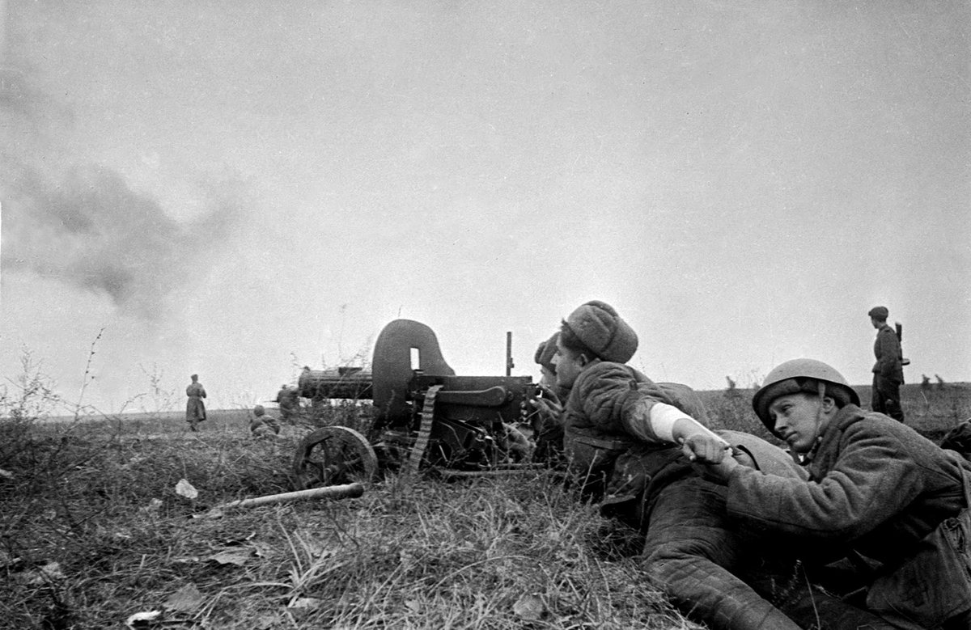
1 декабря
Группа армий «Центр». Пробивавшаяся вдоль шоссе от Солнечногорска немецкая 2-я танковая дивизия 4-й танковой армии заняла Красную Поляну. Немецкие войска теперь стояли в 17 километрах от границы Москвы и в 27 километрах от Кремля.
Жуков, Георгий Константинович : «1 декабря гитлеровские войска неожиданно для нас прорвались в центре фронта, на стыке 5-й и 33-й армий, и двинулись по шоссе на Кубинку. Однако у деревни Акулово им преградила путь 32-я стрелковая дивизия, которая артиллерийским огнём уничтожила часть танков противника. Немало танков подорвалось и на минных полях.»

Slide 4
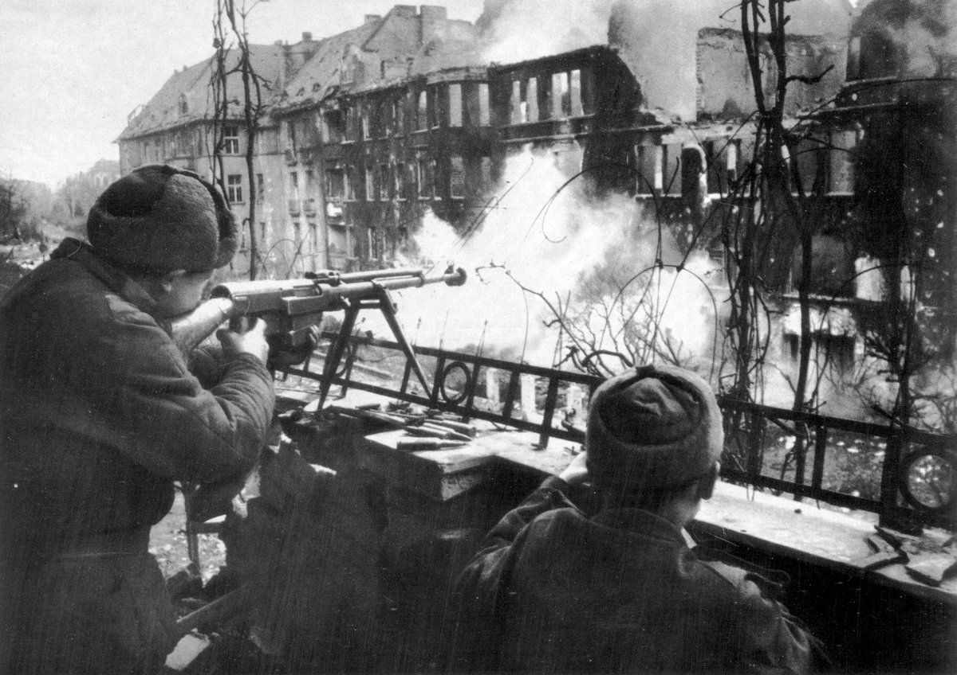
2 декабря
Группа армий «Центр». Наро-Фоминск. К полудню 2 декабря немецкий 478-й пехотный полк 258-й дивизии при поддержке 15-ти танков занял Петровское и Бурцево. До окраин Москвы оставалось 30 км.
Завершилась Ростовская наступательная операция проходившая с 17 ноября по 2 декабря 1941 года

Slide 5
3 декабря
Группа армий «Центр». Части немецкой 4-й танковой армии (Гёпнер) захватили железнодорожную станцию Крюково (22 км от Москвы). Ближе всего к Москве подошли мотоциклисты 62-го сапёрного батальона — они добрались до станции Химки, в 16 км от Москвы. Эсэсовцы дивизии СС «Дас Райх» дошли до станции Ленино, в 17 км от Москвы.
Гудериан Гейнц (2-я танковая армия) : «Наступление продолжалось и 3 декабря в условиях сильного снегопада и ветра. Дороги заледенели, передвижение было затруднено, 4-я танковая дивизия подорвала железнодорожную линию Тула — Москва и, наконец, достигла шоссе Тула-Серпухов. Этим, однако, наступательная сила дивизии была исчерпана, а все запасы горючего израсходованы. Противник отошёл на север. Положение оставалось напряжённым»

Slide 6
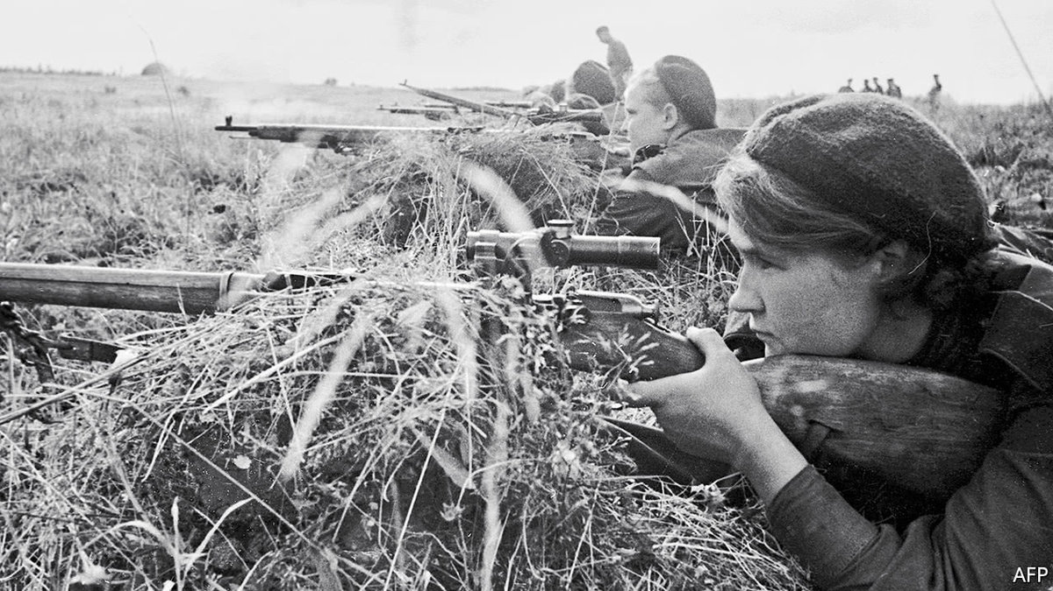
4 декабря
Группа армий «Центр». В 14 час. 00 мин. штаб дивизии СС «Райх» 4-й танковой армии (Гёпнер) отдал приказ на переход к обороне. Находясь в двух десятках километров от Москвы, командир эсэсовского соединения вынужден был отвести свои передовые подразделения на западную окраину посёлка Ленино, для ведения обороны в течение ближайших дней.
В Москве Сталин и премьер-министр польского эмигрантского правительства В. Сикорский подписали Декларацию о дружбе и взаимной помощи. Провозглашалось, что оба государства, совместно со своими союзниками, будут вести войну до полной победы над фашистской Германией

Slide 7
5 декабря
Началась Московская наступательная операция войск Западного, Калининского и правого крыла Юго-Западного фронтов (см.карту «Контрнаступление под Москвой и общее наступление на Западном направлении 05.12.1941 — 20.04.1942»
5 декабря 1941 г. Фон Бок отдал распоряжение командующим 4-й армией, 4-й и 3-й танковых групп начать подготовку к возможному отходу. Приказ командующего ГА «Центр» № 2870 от 5 декабря 1941 г. гласил: «На случай, если последует приказ на частичный отрыв от противника и занятие обороны, группа армий устанавливает следующий общий рубеж: Нарские пруды — течение реки Москва до Каринское — Истринское водохранилище — Сенежское озеро — район восточнее Клин — левый фланг 36 мд в районе Волжского водохранилища…»

Slide 8
6 декабря
Началась Клинско-Солнечногорская наступательная операция войск правого крыла Западного фронта (30-я, 1-я Ударная, 20, 16 и 5-я армии) Рубеж обороны фронта проходил западнее Свердлово, Дмитров, Красная Поляна, р. Нара. 30-я армия (Лелюшенко, Дмитрий Данилович) утром нанесла удар в направлении Рогачево и Клина. В первый день наступления армия прорвала вражескую оборону.
Началась Тульская наступательная операция войск левого крыла Западного фронта (10, 49, 50-я армии, 1-й гвардейский кк)
Началась Елецкая наступательная операция войск правого крыла Юго-Западного фронта (13-я армия, фронт оперативная группа Ф. Я. Костенко). Северо-восточнее Ельца была сформирована ударная группа 13-й армии (Городнянский, Авксентий Михайлович) в составе кавалерийской дивизии, стрелковой и танковой бригад. Юго-западнее Ельца, в районе Тербуны, сосредоточивалась оперативная группа фронта (Ф. Я. Костенко).

Slide 9
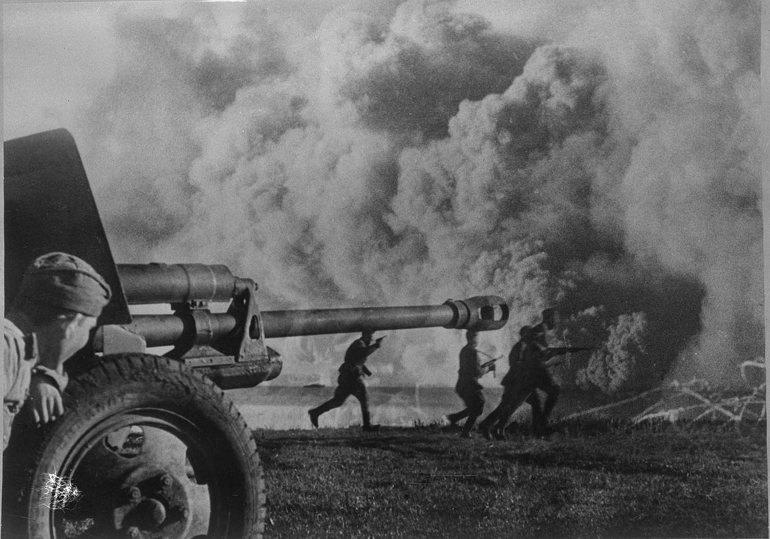
7 декабря
10-я армия (Голиков, Филипп Иванович) и 1-й гвардейский кавалерийский корпус (Белов, Павел Алексеевич) вынудили соединения 2-й танковой армии (Гудериан, Гейнц) 7 декабря 1941 г. оставить город Михайлов и начать отход от Тулы. 10-я армия выбила противника и из посёлка Серебряные Пруды.

Slide 10
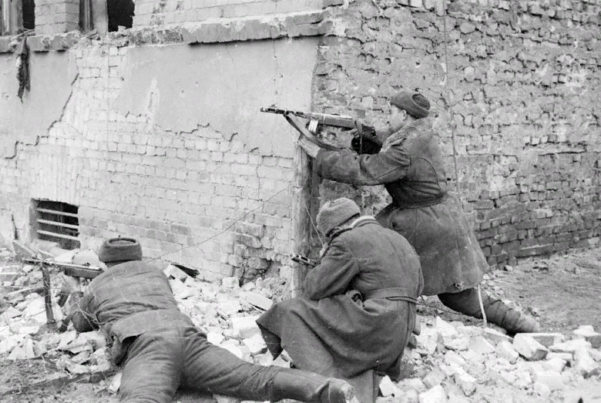
8 декабря
8 декабря с наступлением темноты части северной и центральной оперативных групп развернули бои за Тихвин, стремясь завершить окружение засевших в нём немецких войск.
СНК СССР принял постановление «О развитии добычи угля в восточных районах СССР».
Япония объявила войну Великобритании и США.

Slide 11
9 декабря
Войска 4-й армии ночью штурмовали г. Тихвин и к 5 часам утра очистили его от немцев. Войска 52-й армии освободили Александровское (20 километров западнее Малой Вишеры).
Соединения оперативной группы фронта вышли на дорогу Ливны — Елец и перерезали врагу пути отхода на запад. Опасаясь окружения, немецкое командование начало отводить из Ельца части, оборонявшие город. 9 декабря советские войска полностью очистили Елец от захватчиков.
Гудериан: «9 декабря противник, развивая успех в районе Ливны, где действовала 2-я немецкая армия, окружил части 95-й пехотной дивизии. В полосе действий моей армии 47-й танковый корпус (Германия) отходил на юго-запад; 24-й танковый корпус отбивал атаки русских, предпринимавшиеся ими из Тулы.»

Slide 12
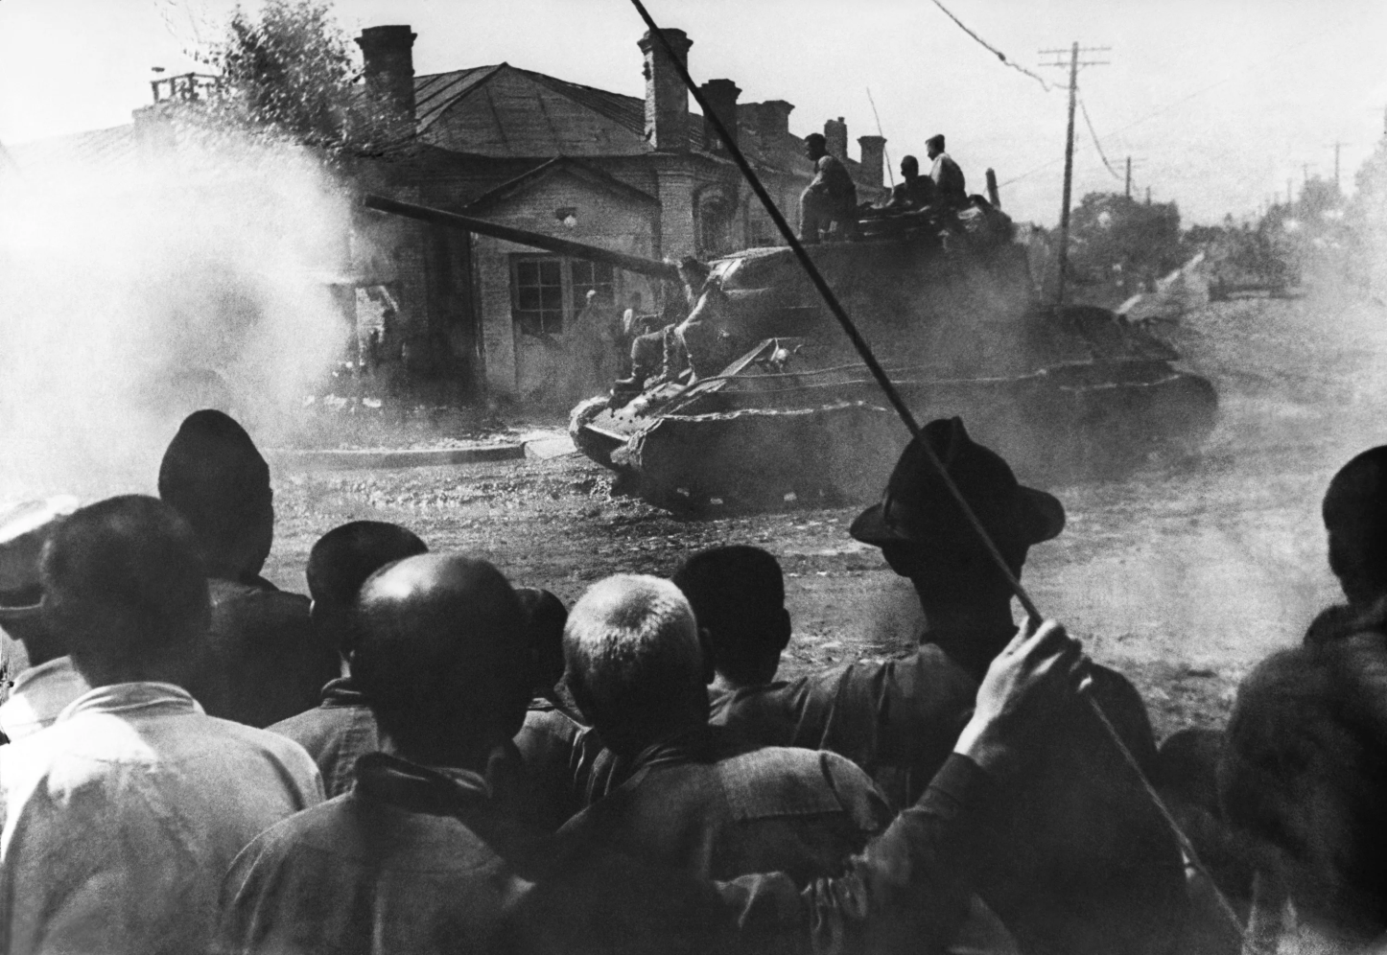
10 декабря
В течение 10 декабря передовые части армии вышли к Дону восточнее Сталиногорска и на подступы к городу Епифани. Соединения 50-й армии достигли рубежа реки Упы южнее Тулы.»

Slide 13
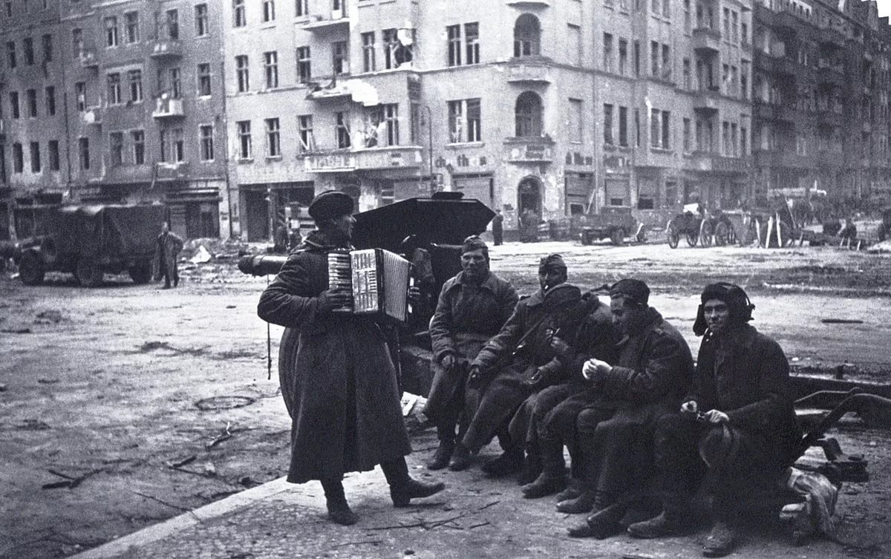
11 декабря
Войска 1-й Ударной армии (Кузнецов, Василий Иванович), захватив г. Яхрому, преследуют отходящие 6-ю, 7-ю танковые и 23-ю пехотную дивизии противника и вышли юго-западнее Клина.

Slide 14
12 декабря
1-й гвардейский кавалерийский корпус (Белов, Павел Алексеевич) во взаимодействии с 10-й армией (Голиков, Филипп Иванович) в ночь на 12 декабря освободили город Сталиногорск.
12 декабря советские 13-я армия и оперативная группа Костенко смогли частично окружить елецкую группировку немцев.

Slide 15
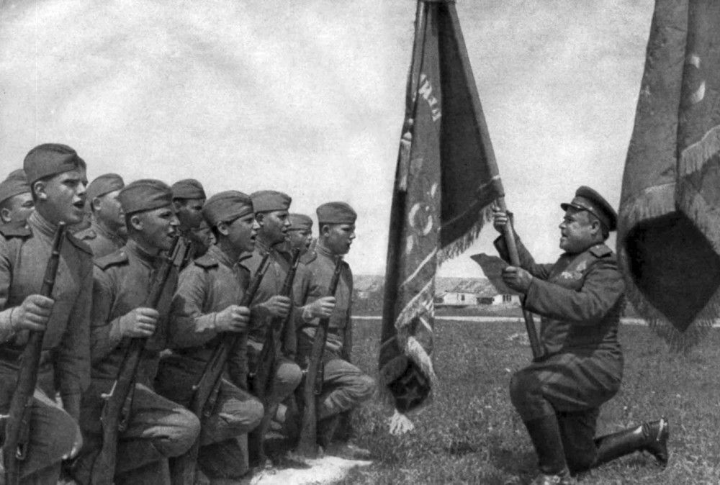
13 декабря
3-я армия освободила г. Ефремов. Части 13-й армии вышли на рубеж Лесные Локотцы — Шараповка и завершили окружение двух пехотных дивизий 34-го немецкого армейского корпуса в районе западнее Ельца

Slide 16
14 декабря
20-я армия (Власов, Андрей Андреевич) 14 декабря группа генерал-майора Ф. Т. Ремизова была передана в состав 20-й армии. Группа Ремизова, сломив сопротивление противника на рубеже реки Истры (12 километров юго-западнее Солнечногорска), обошла Истринское водохранилище с севера.
1-й гвардейский кавалерийский корпус (Белов, Павел Алексеевич) и 10-я армия (Голиков, Филипп Иванович), сломив сопротивление немецких войск на рубеже рек Шать и Дон, 14 декабря вышли на фронт Дедилово — станция Узловая — Богородицк и продолжали развивать успех в западном направлении.

Slide 17
15 декабря
15 декабря советские войска освободили Истру.
15 декабря Политбюро ЦК ВКП(б) приняло решение о возвращении в Москву аппарата ЦК и части аппарата отдельных союзных наркоматов.
Западный фронт (Жуков, Георгий Константинович). Для того чтобы отрезать гитлеровцам пути отхода из Клина, в район Теряевой Слободы в ночь на 15 декабря был выброшен воздушный десант в составе 415 человек. Десантники перехватили дорогу на Теряеву Слободу, уничтожили мосты, разрушили линии связи.

Slide 18
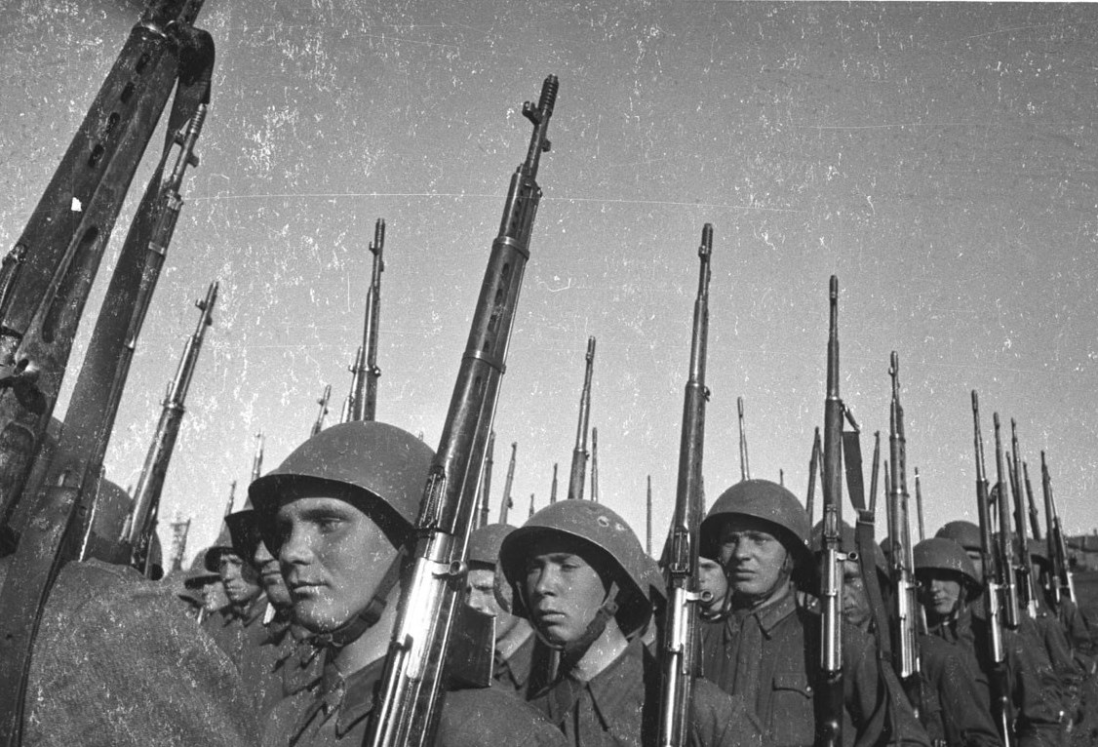
16 декабря
Завершилась Тульская операция: снята осада Тулы, нанесено существ. поражение 2-й ТА пр-ка, остатки которой отброшены на 130 км, ликвидирована угроза обхода Москвы с юга. Войска лев. крыла Зап. фр. вышли на рубеж Алексин, Щекино, форсировали р. Упу.

Slide 19
17 декабря
Ленинградский фронт получил приказ «активными действиями 42, 55, 8, 54-й армий и Приморской оперативной группы содействовать Волховскому фронту в разгроме противника, обороняющегося под Ленинградом, и в освобождении Ленинграда от блокады».
52-я армия (Клыков, Николай Кузьмич) 17 декабря перешла в наступление в направлении Грузино.

Slide 20
21 декабря
Волховский фронт (Мерецков, Кирилл Афанасьевич). 4-я армия (П. А. Иванов) освободила город Будогощь. Северная оперативная группа армии соединилась с войсками 54-й армии в 20 км юго-восточнее города Волхова.
С 21 декабря линкор „Парижская Коммуна“, крейсер „Красный Крым“, лидер „Харьков“, эсминец „Бодрый“ и другие корабли систематически поддерживали сухопутные части огнём своей артиллерии.

Slide 21
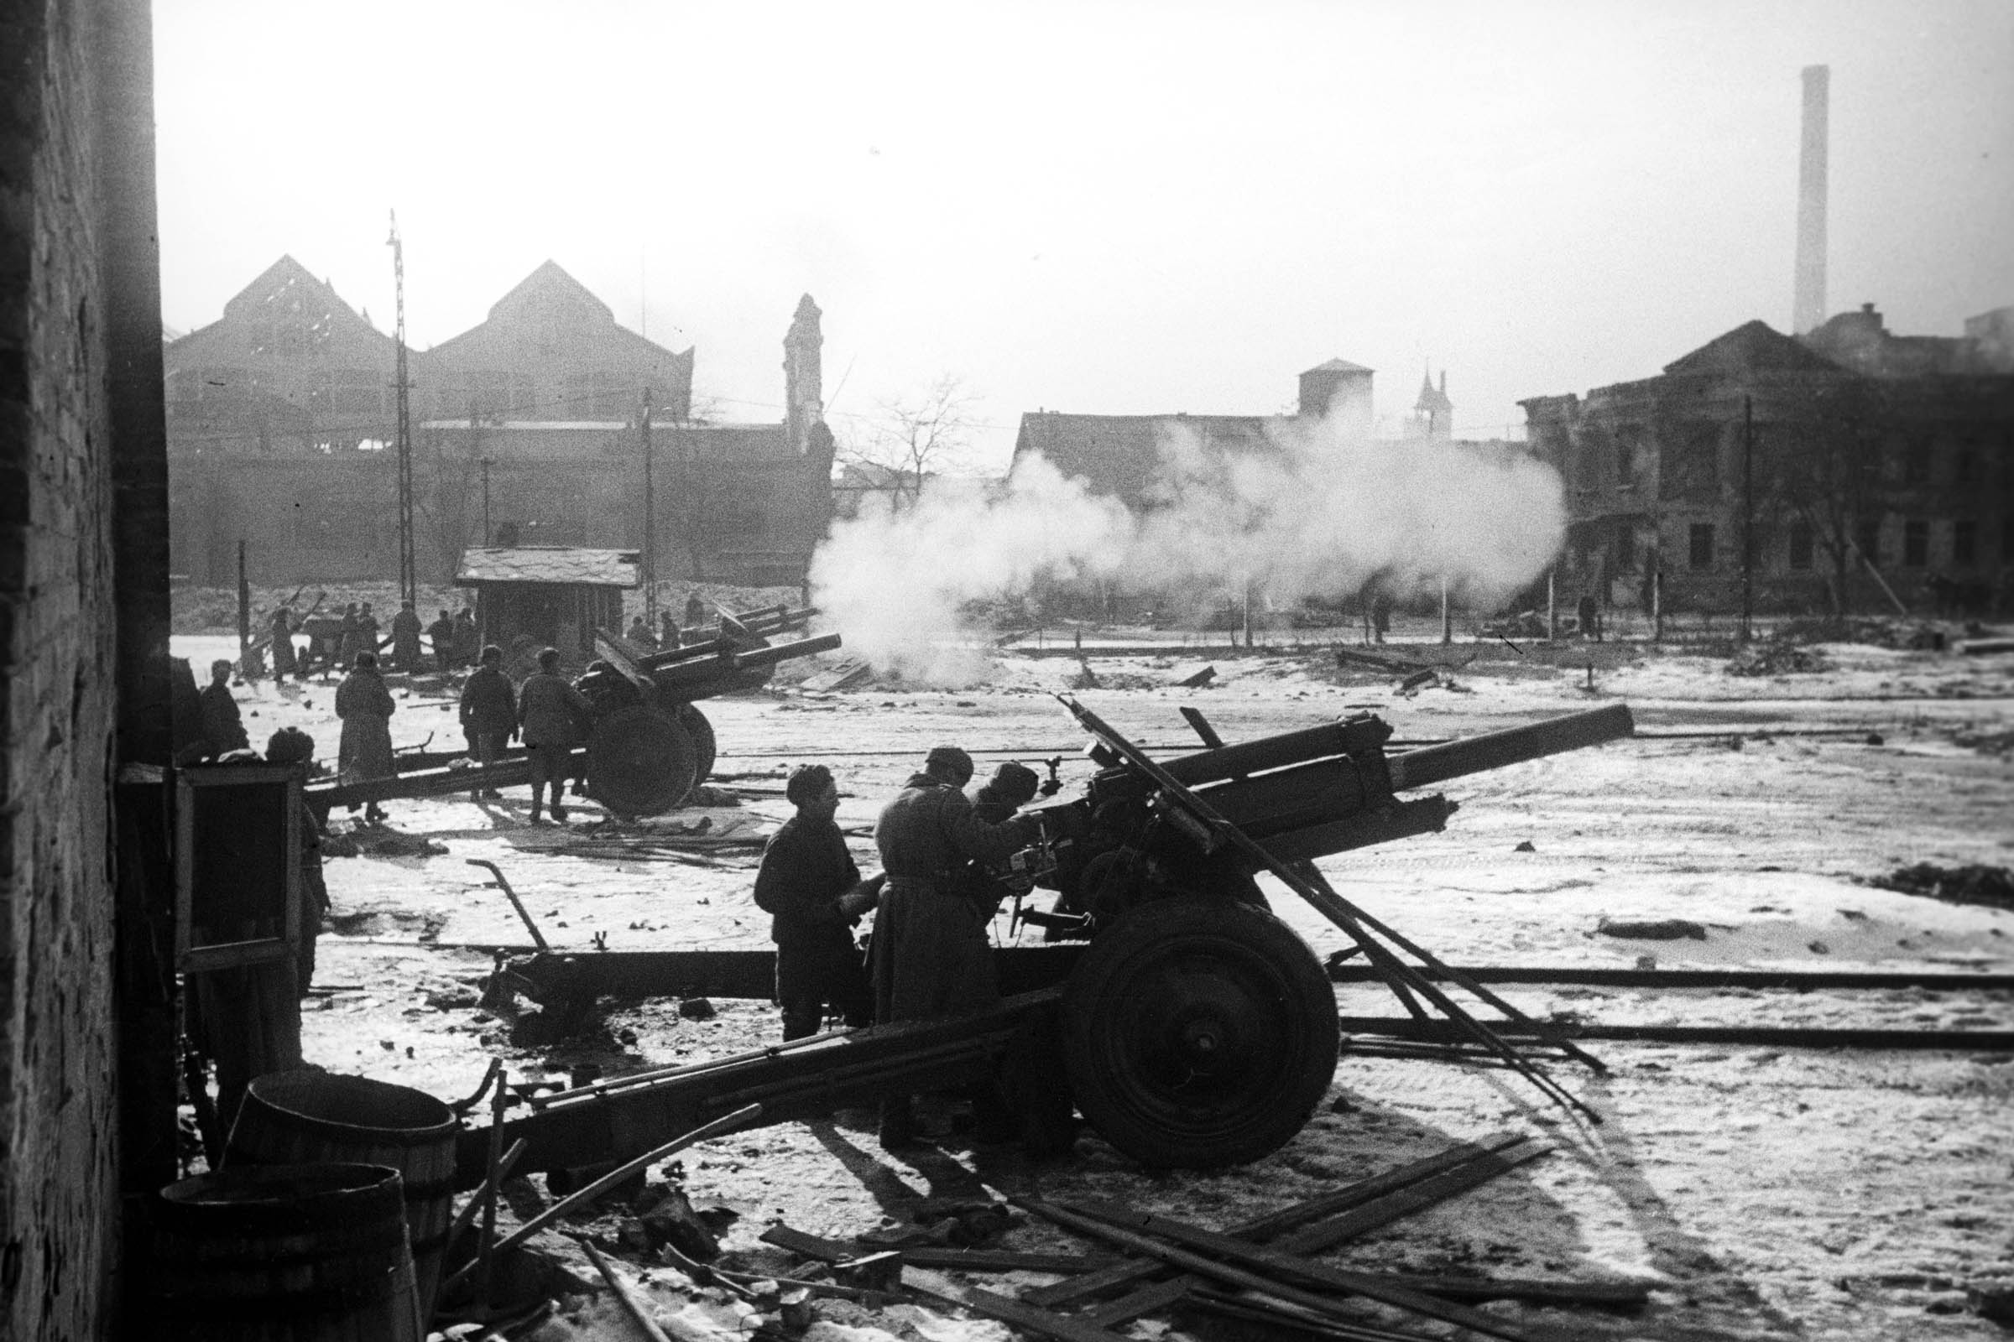
22 декабря
1-й гвардейский кавалерийский корпус (Белов, Павел Алексеевич) к исходу 22 декабря совместно с 217-й стрелковой дивизией 50-й армии (Болдин, Иван Васильевич), освободил от немецко-фашистских захватчиков город Одоев.

Slide 22
24 декабря
Западный фронт (Жуков, Георгий Константинович). 33-я армия (Ефремов, Михаил Григорьевич) и 43-я армия (Голубев, Константин Дмитриевич) после перегруппировки и пополнения материальными средствами в ночь на 24 декабря возобновили наступление на нарофоминском, боровском и малоярославском направлениях . 1-й гвардейский кавалерийский корпус (Белов, Павел Алексеевич) вышел к Оке южнее Лихвина.
Брянский фронт (Черевиченко, Яков Тимофеевич). Главнокомандование Юго-Западного направления отдало приказ о сформировании фронта.
Севастополь. На транспортах и боевых кораблях из Поти и Туапсе прибыли 345-я стрелковая дивизия (10 тыс. солдат) и 81-й танковый батальон (26 танков).

Slide 23
25 декабря
Волховский фронт (Мерецков, Кирилл Афанасьевич) 52-я армия (Клыков, Николай Кузьмич) захватила плацдарм северо-восточнее города Чудово.
Юго-западный фронт. В ходе Курско-Обоянской операции войска 40-й армии освободили важный укреплённый пункт и районный центр Курской области посёлок Тим.
50-я армия (Болдин, Иван Васильевич) вела боевые действия юго-восточнее и восточнее Калуги, стремясь охватить её с северо-востока. 25 декабря передовые части подошли к Калуге и завязали бои на её окраинах. В ходе боёв была установлена связь с подвижной группой армии, которая сражалась в городе в окружении. Наступавшая на левом фланге 217-я стрелковая дивизия к исходу 25 декабря очистила от вражеских войск Перемышль, а 413-я дивизия окружила гитлеровцев в Лихвине.

Slide 24
26 декабря
Москва. Президиум Верховного Совета СССР принял Указ «Об ответственности рабочих и служащих предприятий военной промышленности за самовольный уход с предприятий». Все рабочие и служащие предприятий военной промышленности, а также предприятий других отраслей, обслуживающих военную промышленность по принципу кооперации, считались на период войны мобилизованными и закреплялись за теми предприятиями, на которых они работали; самовольный уход рассматривался как дезертирство; виновные в самовольном уходе карались по приговору военных трибуналов тюремным заключением на срок от 5 до 8 лет.
Крым. Началась Керченско-Феодосийская десантная операция войск Закавказского фронта (44-я и 51-я армии, фронт, авиация), сил Черноморского флота и Азовской военной флотилии.

Slide 25
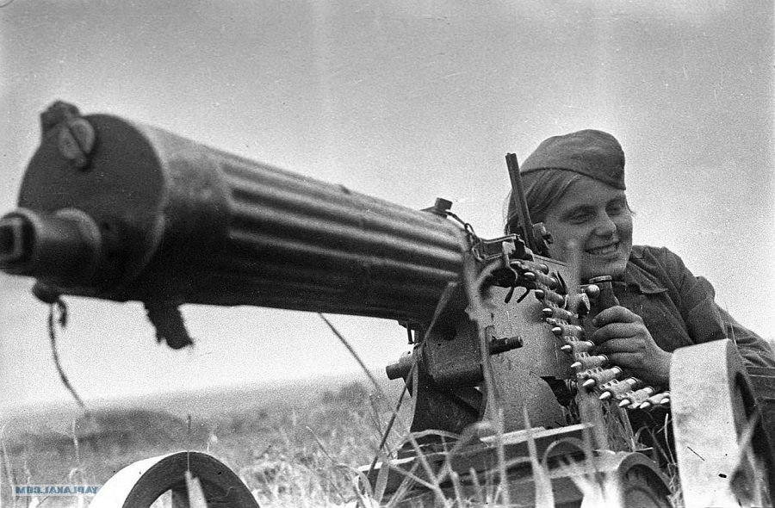
27 декабря
Западный фронт (Жуков, Георгий Константинович) 10-я армия (Голиков, Филипп Иванович), прорвавшаяся на участке между северным флангом 2-й немецкой армии и южным флангом 4-й немецкой армии, на рассвете подошла к Белёву и с утра завязала бои за город.
Керчь. Из-за сильного шторма переброска войск через Керченский пролив фактически не производилась (сила ветра достигала 7—8 баллов).

Slide 26
28 декабря
1-й гвардейский кавалерийский корпус (Белов, Павел Алексеевич), развивая наступление на участке между северным флангом 2-й немецкой армии и южным флангом 4-й немецкой армии в северо-западном направлении, 28 декабря освободил г. Козельск.
Закавказский фронт (Козлов, Дмитрий Тимофеевич). В середине дня 28 декабря в Новороссийске на боевые корабли Черноморского флота, входившие в состав отряда высадки «А», погрузился первый эшелон десанта 44-й армии. Переход кораблей и транспортов этого отряда прошёл успешно.

Slide 27
29 декабря
Москва. Президиум Верховного Совета СССР принял Указ «О военном налоге» (вводился с января 1942 г. и взимался со всех граждан СССР, достигших 18 лет; освобождались от налога военнослужащие и члены их семей, получающие пособие от государства, мужчины 60 лет и старше, женщины 55 лет и старше, а также пенсионеры, не имеющие других источников дохода; взимание военного налога позволило мобилизовать в доходы бюджета за годы войны св. 72,1 млрд руб.).
Ночью 29 декабря партизанский отряд Сережинского района, Калининской области, разгромил вражеский гарнизон в деревне Усадьбе.

Slide 28
31 декабря
Куйбышев. Подписано советско-польское соглашение о предоставлении правительством Советского Союза польскому эмигрантскому пр-ву займа в 100 млн руб. для оказания помощи польским гражданам на территории СССР.
Севастополь. Войска Севастопольского оборонительного района, усиленные Ставкой ВГК двумя стрелковыми дивизиями и одной бригадой, переброшенными по морю, при поддержке кораблей и авиации, отбросили противника от города в районе Мекензиевых гор.

Slide 29
Декабрь 1942 года

Slide 30
2 декабря
Операция «Марс». 20-я армия (Н. И. Кирюхин) Западного фронта (И. С. Конев) окончательно очистила от противника опорные пункты первой полосы обороны, овладев Холм-Березуйском, Гредякином и Хлепенью. 1-я гвардейская мотострелковая дивизия и 20-я гвардейская дивизия не смогли захватить Большое и Малое Кропотово во второй полосе немецкой обороны.
Сталинградская битва. Войска Донского и Сталинградского фронтов в первых числах декабря вели наступление на внутреннем фронте окружения. Однако 21, 65-я и 24-я армии Донского фронта встретили упорное сопротивление противника в районах Карповка, Мариновка и ко 2 декабря не смогли выйти на рубеж р. Россошки, который был намечен для развёртывания сил фронта. Войска 62-й, 64-й и правого крыла 57-й армий также вели ожесточённые бои без ощутимых успехов. Противник организовал сильную оборону на новых рубежах, используя и ранее созданные советские оборонительные обводы. На внешнем фронте окружения войска 5-й танковой армии с утра 2 декабря нанесли удар по врагу и в результате ожесточённых боёв овладели плацдармом на р. Чир в районе Нижне-Калиновки.

Slide 31
3 декабря
3 декабря директивой Ставки ВГК был утверждён план операции «Сатурн», назначено начало операции на 10 декабря.
22-я армия (В. А. Юшкевич) Калининского фронта (М. А. Пуркаев) атаковала в центральном секторе между Васильцово и Гороваткой и все глубже вдавалась на территорию противника к северу от реки. В. А. Юшкевич приказал бросить всю 185-ю стрелковую дивизию на немецкие укрепления к северу и востоку от Гривы и к ночи 3 декабря немецкая боевая группа Линдемана оставила форпост в Гриве и отступила на новые, более короткие оборонительные рубежи в четырёх километрах к тылу. Расстояние до основной цели, немецкой коммуникационной артерии Оленине-Белый, уже сократилось с пяти километров в долине Лучесы до менее двух к югу, у открытого немецкого фланга.

Slide 32
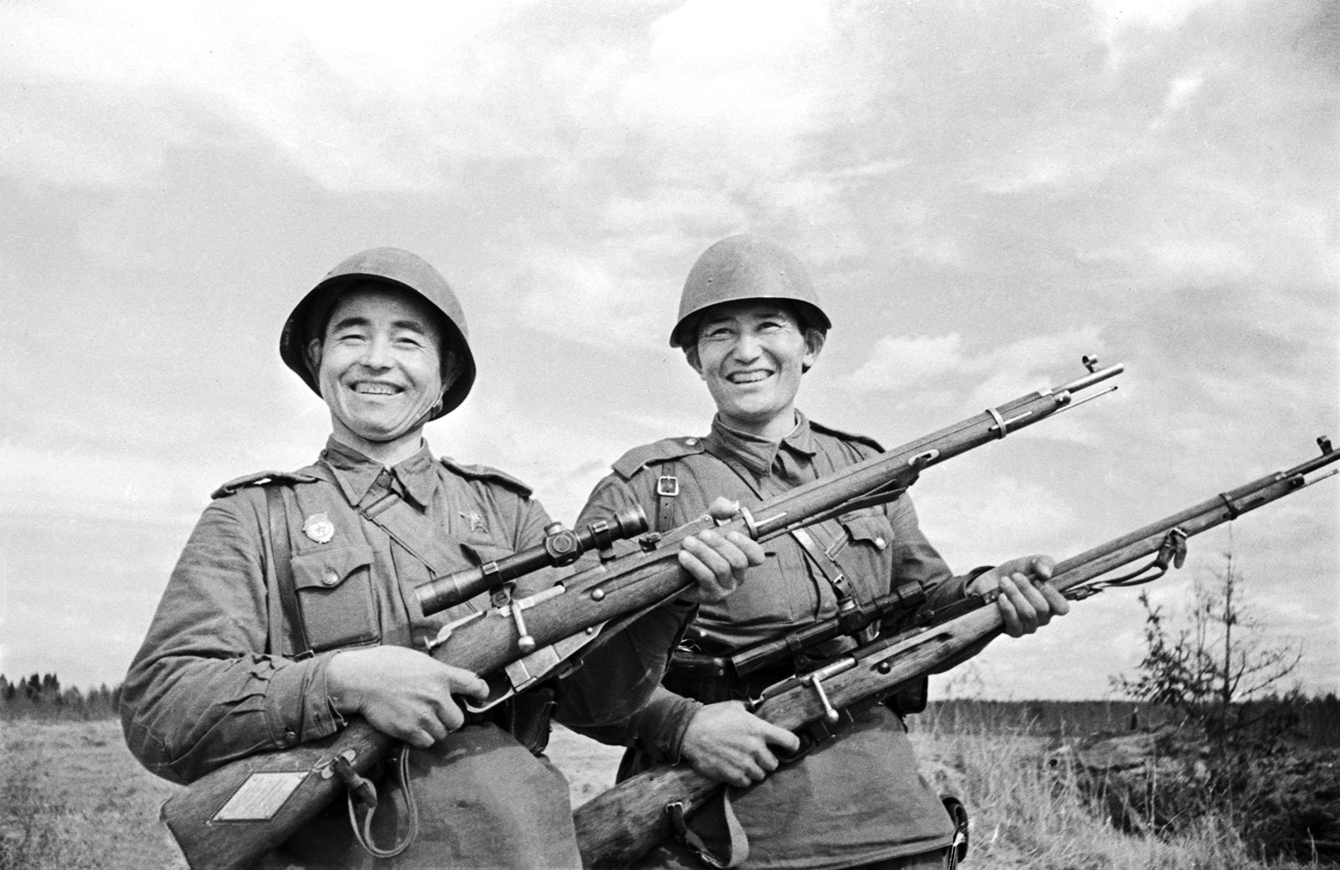
4 декабря
4 декабря частям немецкой 8-й танковой дивизии, прорывающимся с северо-запада в район Великих Лук, удалось достичь деревень Ряднево и Тимохны, от которых до города по прямой оставалось всего 10 км. Для парирования этого удара командующий 3-й Ударной армией выдвинул на выручку 31-й стрелковой бригаде 26-ю стрелковую бригаду, 36-ю танковую бригаду и три полка из дивизий, штурмующих Новосокольники.

Slide 33
6 декабря
29-я армия (Е. П. Журавлев) Западного фронта 5-6 декабря нанесла удар по немецким позициям между Попсуево и Ярыгино. Немцы отразили это наступление. Советские войска понесли тяжёлые потери. Г. К. Жуков и И. С. Конев приказали Е. П. Журавлеву атаковать ещё шесть дней, отвлекая немцев от подготовки к наступлению на плацдарме 20-й армии.
22-я армия (В. А. Юшкевич) Калининского фронта (М. А. Пуркаев). Затишье в районе Сычевки позволило немцам перебросить к Лучесе боевую группу Беккера. Предпринятая ранним утром 6 декабря группой Беккера контратака оказалась совершенно неожиданной и нарушила подготовку советского наступления. На отражение контратаки немцев были задействованы резервы армии.

Slide 34
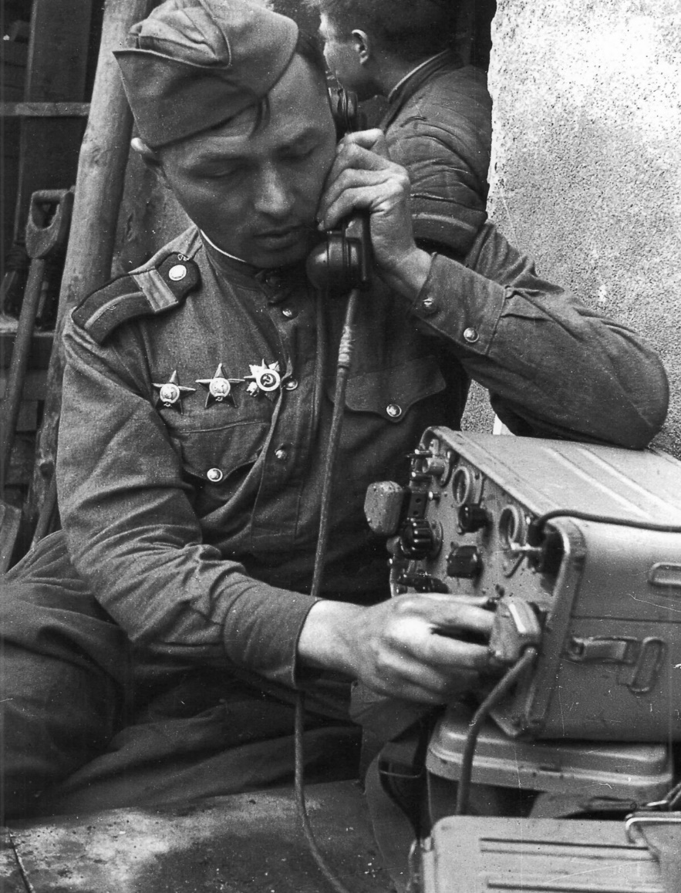
7 декабря
39-я армия (А. И. Зыгин) Калининского фронта (М. А. Пуркаев) 7 декабря, после перегруппировки, нанесла мощный удар по немецким укреплениям у Трушково на левом фланге старой полосы наступления. Удар пришёлся по стыку между 14-й моторизованной и 251-й пехотной дивизиями. Наступление развивалось успешно, побитые в предыдущих боях части 14-й моторизованной дивизии начали отступать, и к полудню части 39-й армии захватили деревню Гончуки в глубине немецкой обороны, в трёх километрах к югу от Трушково.

Slide 35
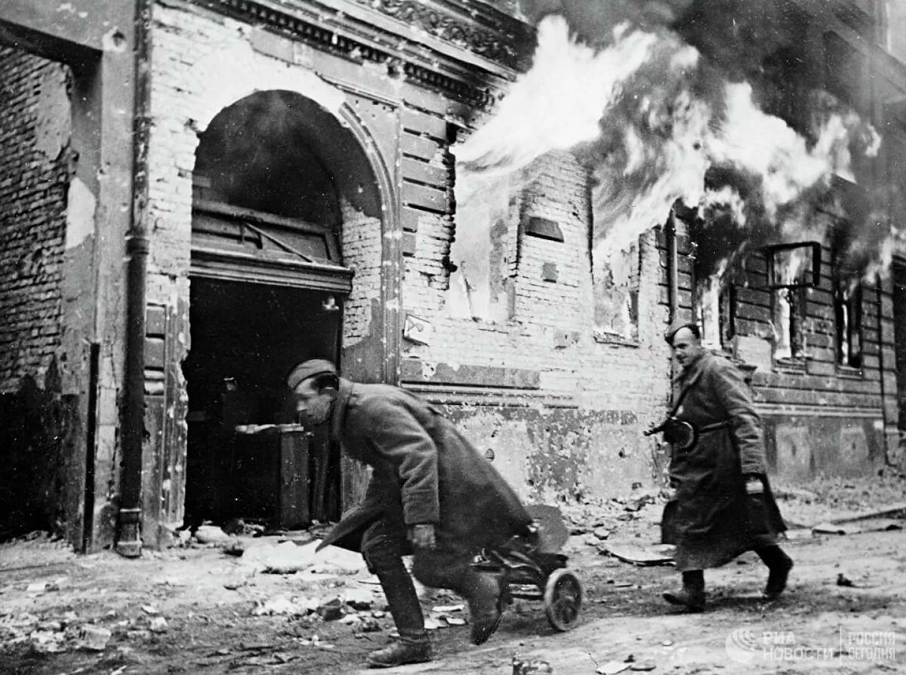
8 декабря
Москва. 8 декабря 1942 г. Ставка Верховного Главнокомандования дала директиву подготовить операцию с целью прорыва блокады Ленинграда (операция «Искра»). «Совместными усилиями Волховского и Ленинградского фронтов,— говорилось в директиве,— разгромить группировку противника в районе Липка — Гайтолово— Московская Дубровка—Шлиссельбург и, таким образом, разбить осаду Ленинграда.»

Slide 36
9 декабря
9 декабря, после сосредоточения частей 291-й пехотной дивизии, началась немецкая операция по деблокированию «котла» в Великих Луках. Наступление велось с юго-запада на фронте 8 км.
На рассвете 9 декабря небольшая немецкая ударная группа атаковала Дубровку с севера, но понеся тяжёлые потери, отступила. Боевая группа фон Витерсгейма (113-й танковый гренадерский полк) атаковала в южном направлении и захватила Влазнево — опорный пункт в трёх километрах к северо-востоку от Дубровки . Поздно вечером штурмовые отряды 19-й танковой дивизии атаковали с юга, а стрелковый полк дивизии «Великая Германия» с севера и наконец образовали тонкую, но непрерывную линию обороны чуть западнее Дубровки.

Slide 37
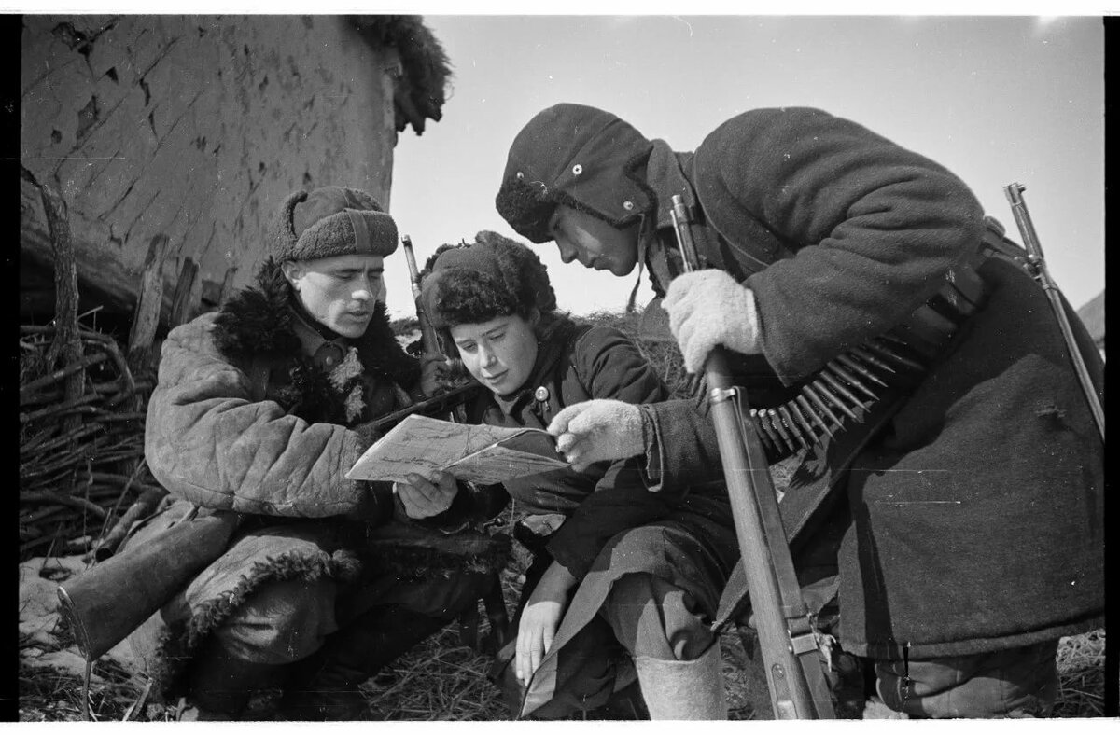
10 декабря
К 10 декабря контрударами частей 3-й Ударной армии (К. Н. Галицкий) Калининского фронта войска немецкой 8-й танковой дивизии были отброшены, Ряднево и Тимохны освобождены, плотное кольцо окружения на северо-западном направлении восстановлено.

Slide 38
11 декабря
После неудачной попытки деблокировать осажденный гарнизон с северо-запада немцы перенесли основные усилия на юго-запад, в район Лешаково, Конюшки. Отсюда по кратчайшему направлению к Великим Лукам на 6-километровом фронте стремилась прорваться 291-я пехотная дивизия, которой удалось потеснить части 9-й гвардейской дивизии генерала Простякова 3-й Ударной армии (К. Н. Галицкий) Калининского фронта (М. А. Пуркаев)
11 декабря Г. К. Жуков и М. А. Пуркаев приказали прекратить выдохшееся наступление. В. А. Юшкевич был смещён с поста командующего 22-й армией и заменён М. Д. Селезневым. Первым приказом, полученным М. Д. Селезневым из штаба Калининского фронта, было «продолжать теснить» немецкие войска в долине Лучесы.

Slide 39
12 декабря
12 декабря — Начало оборонительных боёв соединений Сталинградского фронта против котельниковской группировки врага, перешедшей в наступление с целью деблокирования окружённых под Сталинградом немецко-фашистских войск.
Наступление армейской группы «Гот» (кодовое наименование операции «Зимняя гроза») началось утром 12 декабря.

Slide 40
13 декабря
30-я армия (В. Я. Колпакчи) Западного фронта (И. С. Конев) 13 декабря присоединилась к атаке 39-й армии. 375-я и 380-я дивизии при поддержке 49-й механизированной бригады и нескольких танковых бригад и полков (в том числе 196-й и 10-й гвардейской танковых бригад) нанесли удар по позициям немецкой 87-й пехотной дивизии между Кошкино и Бургово. Местами танковые бригады прорвали передний край обороны немцев, но интенсивный обстрел лишил их поддержки пехоты, и атаки прекратились после достижения незначительных успехов.

Slide 41
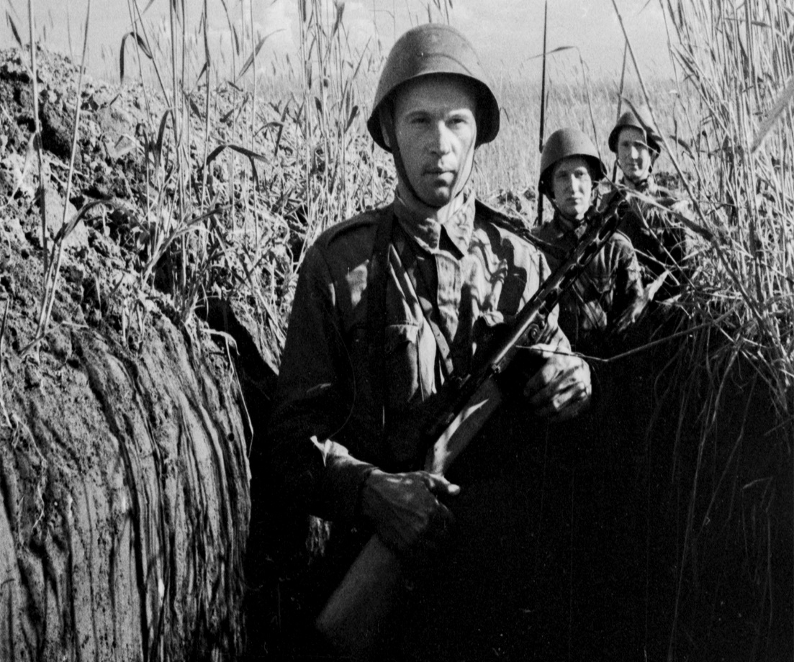
14 декабря
Поздно вечером 14 декабря Г. К. Жуков, который лично принял командование 41-й армией после отставки генерала Г. Ф. Тарасова, разрешил окружённым войскам М. Д. Соломатина прорываться на соединение с основными частями армии.
5-я ударная армия (М. М. Попов) Сталинградского фронта (А. И. Ерёменко) перешла в наступление на противника, действовавшего в районе Рычковский, Верхне-Чирский.

Slide 42
15 декабря
Операция «Марс». 20-я армия (М. С. Хозин) Западного фронта (И. С. Конев) на узком участке между Жеребцово и Кропотово вновь предприняла широкомасштабную атаку при поддержке танков. Атака была отбита, танковые подразделения понесли большие потери.
15 декабря войска перегруппировывались для атаки под артиллерийским огнём противника. Части первого эшелона сумели занять исходные позиции своевременно, но многие войска второго эшелона отставали. В 22:40, по просьбе М. Д. Соломатина, артиллерия 41-й армии приступила к обстрелу немецких укреплений по обе стороны от пути его следования, чтобы предотвратить сосредоточение войск противника на флангах. В 23 часа был дан сигнал бригадам первого эшелона о начале атаки. Противник не ожидал удара с этой стороны. Бригады первого эшелона расчистили путь и начался отвод всех войск из тыла врага.

Slide 43
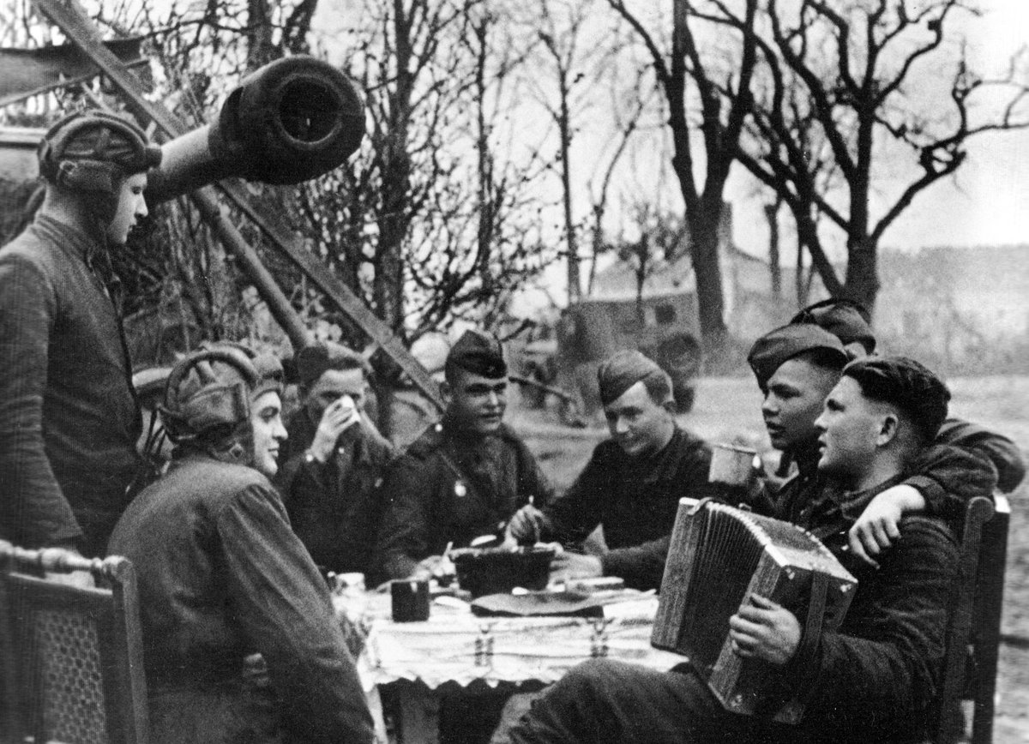
16 декабря
Началась Среднедонская наступательная операция войск Юго-Западного (1-я и 3-я гвардейские армии, 5-я танковая армия , 2-я и 17-я воздушные армии) и левого крыла Воронежского (6-я армия) фронтов.

Slide 44
17 декабря
Сталинградская битва. Среднедонская операция. 6-я армия (Ф. М. Харитонов) Воронежского фронта (Ф. И. Голиков) к исходу 17 декабря прорвала оборону противника на участках Новая Калитва, Дерезовка и, уничтожая оставшиеся очаги сопротивления врага, развёртывала дальнейшее наступление. Введённый в прорыв 17-й танковый корпус с боями продвигался в направлении Кантемировки.
Котельниковская операция. Утром 17 декабря противник возобновил наступление на Верхне-Кумский. В качестве главной ударной силы группировки Гота действовали 6, 17-я и 23-я танковые дивизии, поддерживаемые пехотными соединениями. Немецкие танки и мотопехота, сопровождаемые авиацией, бросались в атаки, стремясь преодолеть расстояние между реками Аксай и Мышкова.

Slide 45
18 декабря
18 декабря противник бросил в наступление подтянутую в район боёв 17-ю танковую дивизию. Форсировав р. Аксай в её нижнем течении, в районе Генераловского, эта дивизия продвинулась к колхозу им. 8 Марта, в 7 км западнее Верхне-Кумский. Немцы внезапно ворвались в этот населённый пункт, но вечером противник был оттуда выбит.
5-я танковая армия (П. Л. Романенко) Юго-Западного фронта (Н. Ф. Ватутин), силами 321-й стрелковой дивизии и 5-го механизированного корпуса форсировала р. Чир и захватила плацдарм протяжённостью 15 км по фронту и до 5 км в глубину.

Slide 46
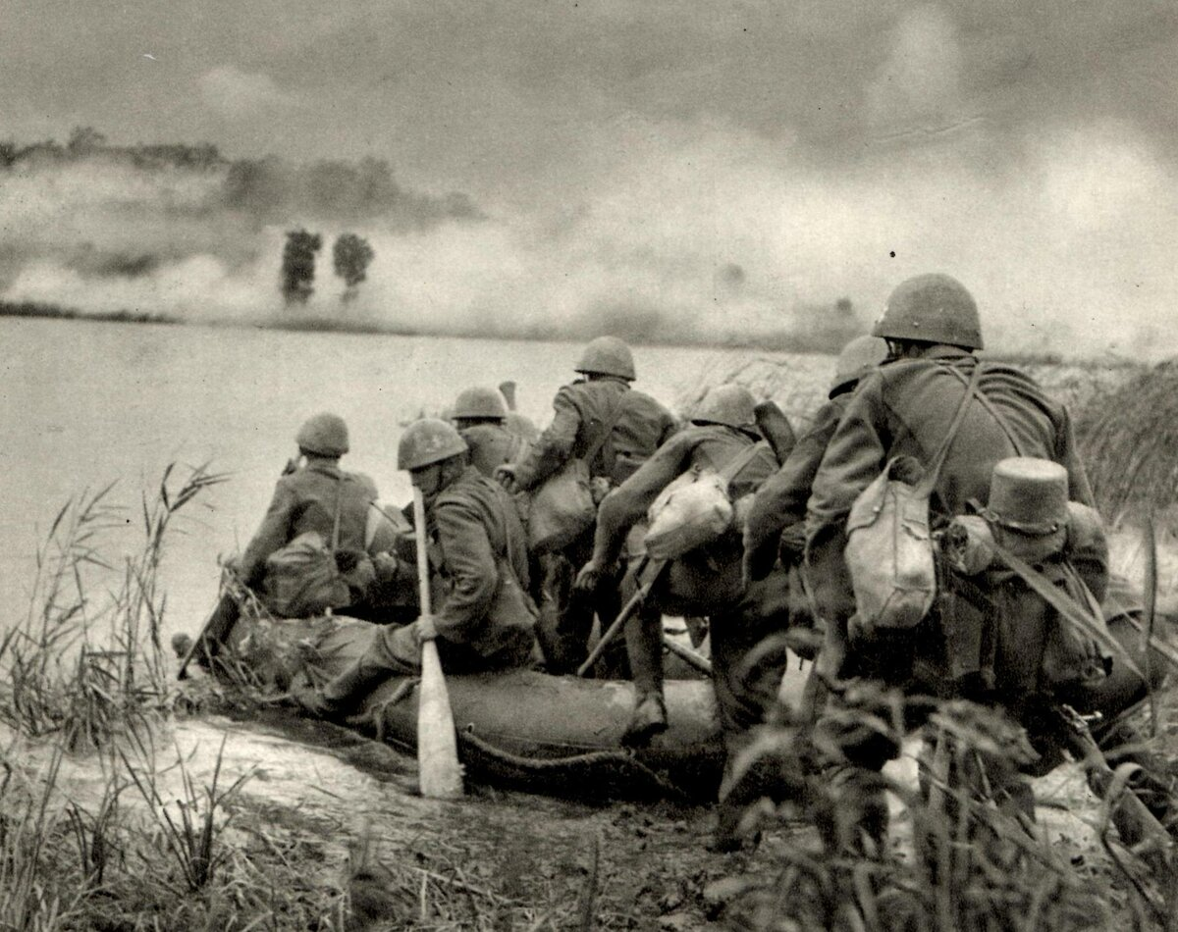
20 декабря
В полдень 20 декабря, посовещавшись с М. А. Пуркаевым и И. С. Коневым, Г. К. Жуков связался по телефону со Сталиным и коротко порекомендовал официально завершить наступление и подготовить советские войска к очередной попытке уничтожить группу армий «Центр» в ближайшем будущем. Днём 20 декабря Г. К. Жуков приказал прекратить наступление и перейти к обороне. Операция «Марс» завершилась.

Slide 47
21 декабря
21 декабря дивизия Людникова с 5 часов утра продолжала наступление в юго-западном направлении. Наши части овладели четырьмя домами, на правом фланге продвинулись на 100—120 метров. Отражены три контратаки противника. Дивизия Горишного с 5 часов утра наступает в северо-западном направлении. Она окружала и уничтожала отдельные гарнизоны. В результате рукопашного боя части овладели трансформаторной будкой, превращённой противником дот. Захвачено одно здание, шесть блиндажей и два дзота. Контратаки противника успешно отражаются.
Противник стремится выбить наши войска из Громославки. В 14.30 противник силою до 40 танков атаковал южную окраину Громославка, потерял сожжёнными 9 танков и откатился на исходные позиции. Немецкая 17-я танковая дивизия удерживает плацдарм под Нижне-Кумским у Васильевки.

Slide 48
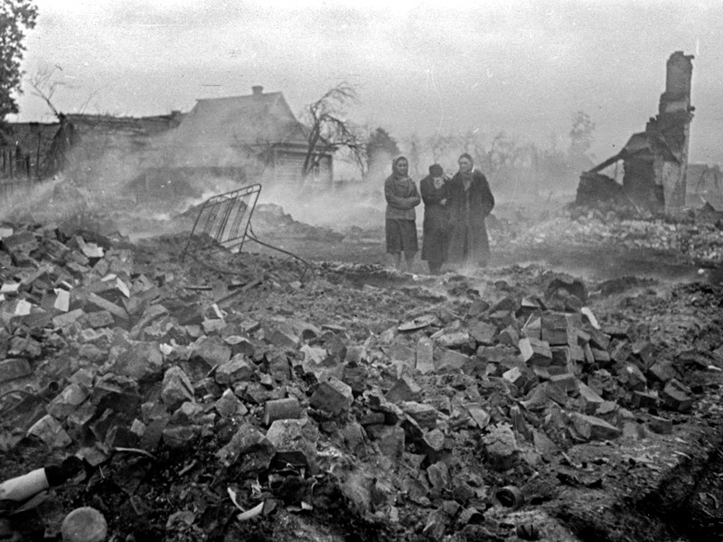
25 декабря
В течение 25 декабря наши войска продолжали развивать наступление в районе юго-восточнее Нальчика. За дни боёв с 22 по 25 декабря наши войска продвинулись на 25-30 километров и заняли крупные населённые пункты — Красногор, Белореченская, Дигора, Карман-Синдзикау, Мостидзах, Дур-Дур.

Slide 49
26 декабря
В течение 26 декабря наши войска в районе Среднего Дона, продолжая успешно развивать наступление на прежних направлениях, продвинулись на 15-20 километров. Всего за 11 дней наступления наши войска продвинулись вперёд на 145—200 километров.
Нашими войсками занято несколько десятков населённых пунктов, в том числе город и крупная железнодорожная станция Тацинская, районный центр и крупная железнодорожная станция ВЕРХНЕ-ТАРАСОВКА, районные центры Криворожье, Кашары, Ефремово-Стопановка, и крупные населённые пункты — Каськовка, Никольская, Шарпаевка, Ильинка, Костино-Быстрянский, Грузинов. Всего за время боёв с 16 по 26 декабря нашими войсками освобождено 812 населённых пунктов, в том числе 8 районных центров и 7 крупных железнодорожных станций.

Slide 50
30 декабря
30 декабря завершилась Котельниковская операция войск левого крыла Сталинградского фронта. Была сорвана попытка противника деблокировать окружённую под Сталинградом группировку. Соединения армейской группы «Гот» отброшены за р. Маныч. Увеличилось расстояние, отделявшее сталинградскую группировку противникака от внешнего фронта окружения до 200—250 км. Советские войска освободили свыше 130 населённых пунктов.
Совинформбюро. В течение 30 декабря наши войска южнее Сталинграда продолжали успешно развивать наступление и заняли районные центры Ремонтное и Троицкое, населённые пункты — Погожка, Терновая, Ивановка, Сиротский, Трудников, Фомин, Чернышев, Валуевка, Улан-Эрге, Ленинский и станцию Семичная. В районе Среднего Дона и на Центральном фронте наши войска продолжают вести наступательные бои.

Slide 51
31 декабря
2-я гвардейская армия (Р. Я. Малиновский) Сталинградского фронта (А. И. Ерёменко). 2-й механизированный корпус вышел к Тормосину с трёх сторон и 31 декабря освободил город. Немцы лишились узла шоссейных и грунтовых дорог, они потеряли продуктовые базы группы армий «Дон», склады с боеприпасами и другим военным имуществом.
К концу дня 31 декабря войска Юго-Западного фронта продвинулись на глубину до 200 км и вышли на рубеж Новая Калитва — Высочинов — Беловодск — Волошине — Миллерово — Ильинка — Скосырская — Чернышковский.

Slide 52
Декабрь 1943 года

Slide 53
1 декабря
1 декабря 1943 года завершилась Тегеранская конференция руководителей СССР, США, Великобритании, проходившая с 28 ноября 1943 года. Тегеранская конференция приняла «Декларацию о совместных действиях в войне против Германии и о послевоенном сотрудничестве трех держав».
В течение 1 декабря между реками СОЖ и ДНЕПР, северо-западнее ГОМЕЛЯ, наши войска, преодолевая сопротивление и контратаки противника, продолжали вести наступательные бои, в ходе который заняли несколько населенных пунктов.
В районе нижнего течения реки ПРИПЯТЬ наши войска с боями продвигались вперед и заняли несколько населённых пунктов, в том числе районный центр Полесской области НАРОВЛЯ.
В районе ЧЕРКАССЫ наши войска, отбивая контратаки пехоты и танков противника, продолжали вести бои по расширению плацдарма на правом берегу ДНЕПРА.
Юго-западнее КРЕМЕНЧУГА наши войска в результате упорных боёв овладели сильно укреплёнными опорными пунктами противника ВЕЛИКАЯ СКЕЛЕВА, МАЛАЯ СКЕЛЕВА, МИРОНОВКА, КРАСНО-УРАЛЬСК, НОВО-ПОКРОВКА, ЮЛКАНОВКА, БАНДУРОВКА.

Slide 54
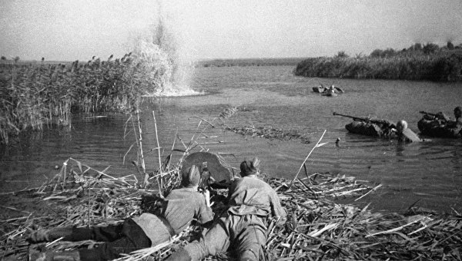
4 декабря
Нижнеднепровская стратегическая наступательная операция. С утра 4 декабря части 52-й армии К. А. Коротеева перешли в наступление и после упорного боя соединились с 18-м полком 7-й гвардейской воздушно-десантной дивизии. Однако развить успех в направлении кирпичных заводов им не удалось. Тем временем 21-й полк, занимая круговую оборону в районе кирпичных заводов и отражая многочисленные атаки противника. В связи с тяжелым положением частей 7-й гвардейской воздушно-десантной дивизии было решено отвести их в район Русской Поляны и Геронимовки.

Slide 55
6 декабря
Нижнеднепровская стратегическая наступательная операция. 6 декабря 5-я гвардейская армия 2-го Украинского фронта вела наступление юго-западнее Кременчуга и после ожесточенных боев овладела городом Александрия. Противник пытался задержать продвижение советских войск на подступах к Знаменке и был вынужден снять часть сил с черкасского направления и перебросить их для усиления своей александрийской группировки.
Учитывая сложившуюся обстановку, командующий 52-й армией К. А. Коротеев 6 декабря вновь принял решение продолжать наступление с целью окончательного овладения городом Черкассы и продвижением на Смелу. В течение 6 — 8 декабря войска частью сил вели бой в городе и главными силами готовились к решающему штурму.

Slide 56
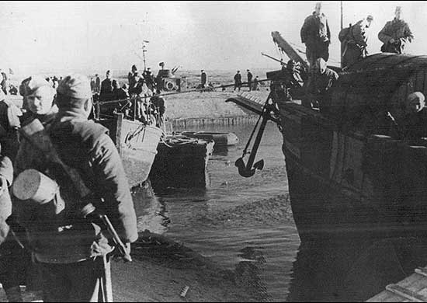
7 декабря
Керченско-Эльтигенская десантная операция. 7 декабря эльтигенский десант прорвался в Керчь и закрепился на горе Митридат. Командующий армией решил подбросить подкрепление эльтигенскому десанту. Преодолев ожесточенное сопротивление врага, моряки доставили туда 83-ю бригаду морской пехоты. Свежее подкрепление усилило десант. Но противник подтянул сюда большие силы, самоходную артиллерию, захватил господствующие высоты. Частям десанта пришлось отойти в порт и занять оборону у причалов.

Slide 57
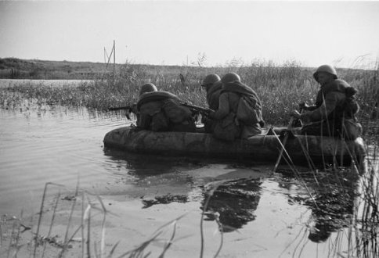
9 декабря
Нижнеднепровская стратегическая наступательная операция. 9 декабря в 8 часов 30 минут утра после 30-минутной артиллерийской подготовки начался штурм города Черкассы. С первых минут боя противник оказал упорное сопротивление. Наиболее ожесточенный характер носили бои в районе железнодорожной станции. 7-я гвардейская воздушно-десантная дивизия медленно продвигалась вперед, отражая контратаки пехоты и танков врага и очищая от противника кварталы города. К исходу дня она овладела железнодорожной станцией. Стрелковые дивизии 52-й армии вели наступление непосредственно в городе, очистили от противника ряд кварталов и отразили во второй половине дня его контратаки.
9 декабря 5-я гвардейская армия 2-го Украинского фронта овладела железнодорожным узлом Знаменка. В этих боях существенную помощь частям Красной Армии оказали партизаны.

Slide 58
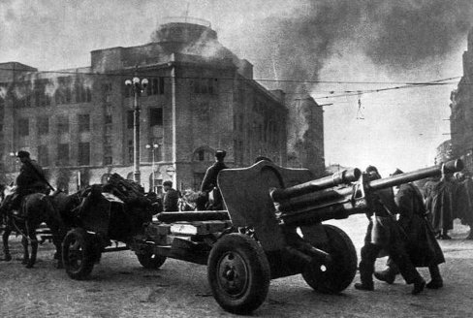
10 декабря
Нижнеднепровская стратегическая наступательная операция. 10 декабря напряженные бои развернулись в районе железнодорожной станции города Черкассы. Утром 10 декабря противник контратаковал подразделения 29-го гвардейского воздушно-десантного полка. Вследствие неожиданности удара врагу удалось смять подразделения полка на левом фланге и расстроить его боевые порядки. Полк под давлением противника отошёл в район железнодорожной станции, но к 18 часам вновь овладел ранее оставленным им участком. 10 декабря части 52-й армии К. А. Коротеева, ведущие бои в городе, овладели тринадцатью кварталами.

Slide 59
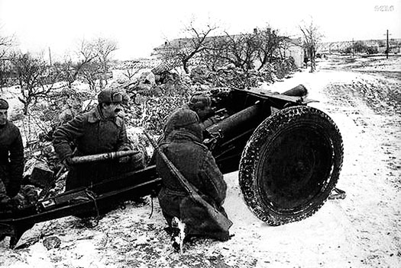
13 декабря
Городокская операция. Началась Городокская наступательная операция войск 1-го Прибалтийского фронта, продолжавшаяся до 31 декабря 1943 года. Операция проводилась с целью ликвидации Городокского выступа, образовавшегося на завершающем этапе Невельской операции. Планировалось встречными ударами 11-й гвардейской и 4-й Ударной армий в направлении станцию Бычиха разгромить городокскую группировку противника, овладеть г. Городок и наступать на Витебск. Выступ обороняли 8 пехотных и авиаполевых дивизий, 1 танковая дивизия и ряд отдельных частей 3-й танковой армии группы армий «Центр».

Slide 60
20 декабря
Городокская операция. С утра 20 декабря 11-я гвардейская, 4-я Ударная и 43-я армии продолжили наступление. Основная тяжесть решения задачи по овладению Городком ложилась на 11-ю гвардейскую армию. Городок с трех сторон окружен водными преградами. Озера и реки были скованы льдом, но преодолевать открытое ледовое пространство, над которым господствовали береговые высоты было очень трудно. Вокруг Городка была создана мощная оборонительная система, включавшая четыре рубежа, из которых особенно трудным для прорыва был последний, проходивший по окраинам города. Противник, опираясь на подготовленный рубеж, оказывал яростное сопротивление.
Нижнеднепровская стратегическая наступательная операция. Завершилась Нижнеднепровская стратегическая наступательная операция, проходившая с 26 сентября по 20 декабря 1943 года.

Slide 61
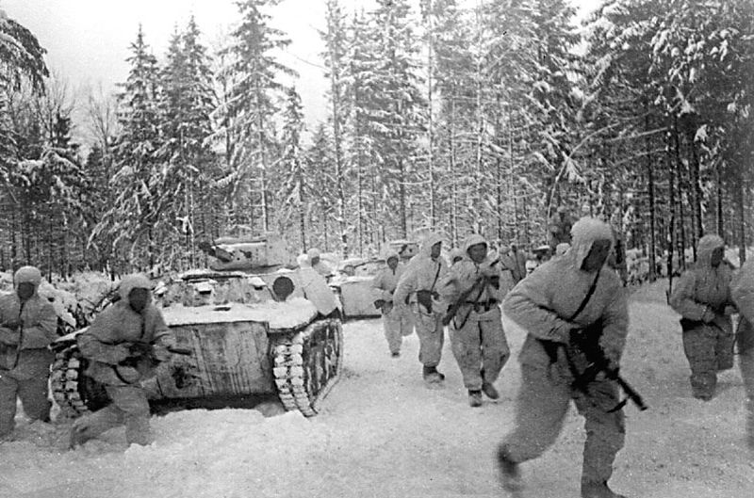
21 декабря
Городокская операция. В ходе двухдневных ожесточенных боев 11-я гвардейская армия К. Н. Галицкого продвинулись на левом фланге и в центре на 35 километров, прорвав два оборонительных рубежа, на правом же фланге продвижение составило 15 километров. Тем не менее Городок не был взят, оказался под угрозой срыва замысел на окружение основных вражеских сил, оборонявшихся на его подступах. Противник умело маневрировал и упорно сопротивлялся. Дело осложнилось также необходимостью вывести из боя 1-й танковый корпус. Выявились, к сожалению, и недостатки в управлении войсками.

Slide 62
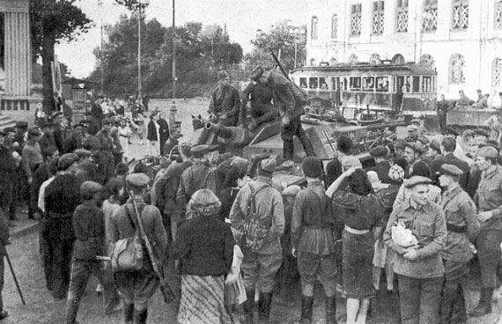
22 декабря
Киевская оборонительная операция (1943). Завершилась Киевская оборонительная операция, проходившая с 13 ноября по 22 декабря 1943 года. В результате 40-дневных оборонительных боев войска 1-го Украинского фронта отступили на киевском направлении на 35—40 км, обескровив при этом ударную группировку немецких войск, не дав противнику прорваться к Киеву с юго-запада и восстановить оборону на Днепре. Советские войска стабилизировали фронт на рубеже восточнее Черняхова, Радомышля, Ставища, Юровки (см. карту — Киевская наступательная и оборонительная операции 1943 года

Slide 63
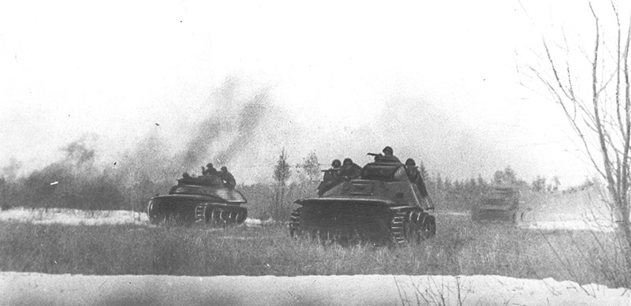
24 декабря
Городокская операция. Около двух часов ночи 24 декабря был дал сигнал на штурм Городка. 83-я и 26-я гвардейские дивизии наступали с запада, а 11-я гвардейская атаковала с востока. Противник оказал на обоих направлениях упорное сопротивление, открыв плотный огонь по площадям и организовав контратаки с применением танков и самоходок. Тогда на штурм города с севера была брошена 5-я гвардейская дивизия Н. Л. Солдатова. Преодолев русло реки по льду, она ворвались на северную окраину города.

Slide 64
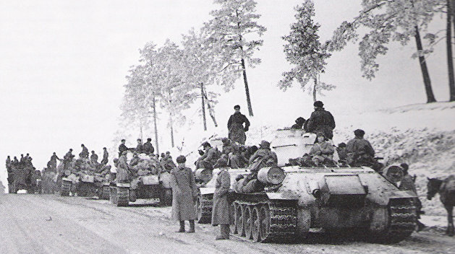
26 декабря
Житомирско-Бердичевская операция. 26 декабря перешли в наступление 15-й стрелковый корпус 60-й армии и правофланговый 11-й стрелковый корпус 1-й гвардейской армии 1-го Украинского фронта. Их задача заключалась в разгроме вражеских войск в районе г. Радомышль с целью обеспечения правого фланга главной ударной группировки фронта. На левом ее фланге 40-я армия после завершенного накануне успешного обхода узла сопротивления противника в Корнине развернула свою ударную группу в юго-восточном направлении и продвигалась на Белую Церковь.

Slide 65
27 декабря
Житомирско-Бердичевская операция. 27 декабря ударная группировка фронта в составе 1-й гвардейской, 18-й, 38-й, 1-й танковой и 3-й гвардейской танковой армий продолжала наступление. Противник на житомирском направлении ввёл в бой 48-й танковый корпус, в составе трех танковых дивизий — 1-й, 7-й и СС «Адольф Гитлер», переброшенные из района Малина, и 18-ю артиллерийскую дивизию, прибывшую из-под Белой Церкви. Немцы резко усилили сопротивление и предприняли многочисленные контратаки в районе Коростышева. Все атаки были отбиты, и советские войска в течение дня вновь продвинулись до 25 км. Главные силы 38-й армии овладели населенными пунктами Гардышевка, Андрушевка, Цавелки, Вчерайше, Быстровка, Паволочь, а ее передовые отряды, вырвавшись вперед, находились уже в 40—45 км от важного узла шоссейных и железных дорог Казатина. Несколько медленнее наступала 18-я армия, преодолевавшая лесной массив восточнее Житомира.

Slide 66
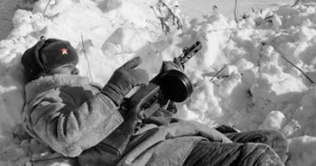
30 декабря
Житомирско-Бердичевская операция. К 30 декабря войска 1-го Украинского фронта прорвали оборону противника на 300 км по фронту и более чем на 100 км в глубину. Потери понесли восемь танковых, одна моторизованная, четырнадцать пехотных и две охранные дивизии противника.

Slide 67
31 декабря
Городокская операция. К исходу 31 декабря советские войска, вышли к заранее подготовленному противником оборонительному рубежу северо-западнее Витебска, где перешли к обороне. Завершилась Городокская операция, проходившая с 13 по 31 декабря 1943 года. Войска 1-го Прибалтийского фронта прорвали пять оборонительных рубежей противника, нанесли поражение 6 пехотным и 1 танковой дивизиям противника, заняли район до 170 километров по фронту и до 60 километров в глубину, освободили 2623 населенных пункта, ликвидировали Городокский выступ, создали условия для наступления на витебском направлении.

Slide 68
Декабрь 1944 года

Slide 69
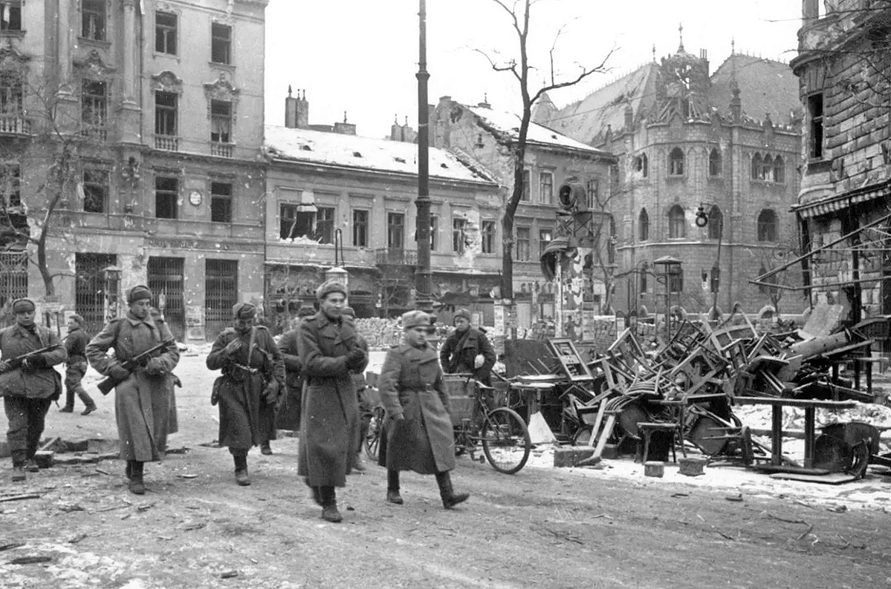
1 декабря
В течение 1 декабря на территории ЧЕХОСЛОВАКИИ наши войска форсировали реку ОНДАВА и с боями овладели на западном берегу реки городом и узловой железнодорожной станцией ТРЕБИШОВ…
В ВЕНГРИИ северо-восточнее и севернее города ПЕЧ наши войска, продолжая наступление, с боями заняли более 60 населённых пунктов…

Slide 70
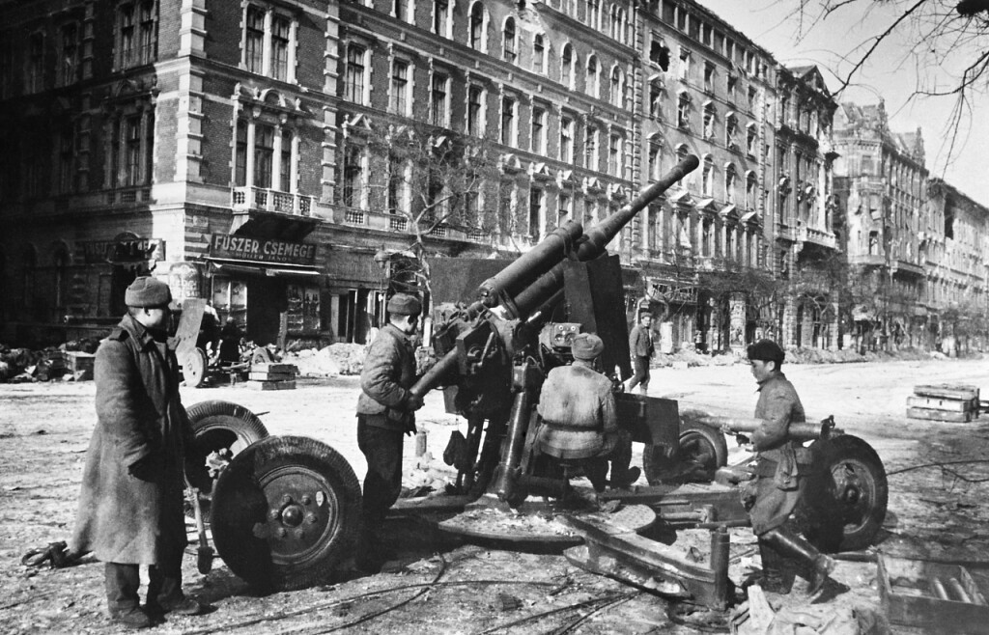
2 декабря
В течение 2 декабря на территории ЧЕХОСЛОВАКИИ наши войска, продолжая бои по расширению плацдарма на западном берегу реки ОНДАВА, заняли населённые пункты САЧУРОВ, ПОЛЯНКА, ПАРХОВЬЯНИ…
Войска 3-го УКРАИНСКОГО фронта, развивая наступление, в течение двух дней овладели окружными и районными центрами Венгрии городами СЕКСАРД, КАПОШВАР, ПАКШ, БОНЬХАД, ДОМБОВАР — крупными узлами коммуникаций и важными опорными пунктами обороны противника…

Slide 71
3 декабря
Войска 4-го УКРАИНСКОГО фронта, при содействии войск 2-го УКРАИНСКОГО фронта, 3 декабря штурмом овладели важным узлом коммуникаций и опорным пунктом обороны противника окружным центром Венгрии городом ШАТОРАЛЬЯ-УЙХЕЛЬ…
Войска 2-го УКРАИНСКОГО фронта в результате упорных боёв 3 декабря штурмом овладели крупным узлом коммуникаций и мощным опорным пунктом обороны противника городом МИШКОЛЦ…
Северо-восточнее и южнее города КАПОШВАР наши войска, продолжая наступление, овладели на территории Венгрии городом и железнодорожной станцией ДУНАФЕЛЬДВАР…

Slide 72
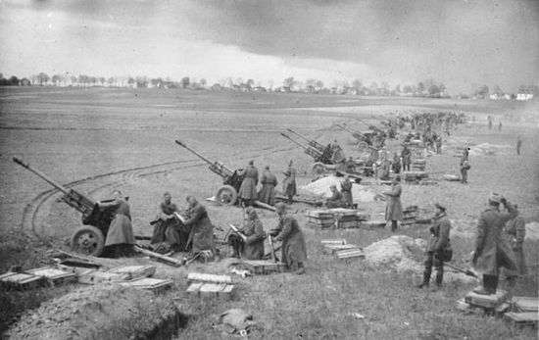
4 декабря
В Венгрии, северо-восточнее, западнее и южнее города КАПОШВАР, наши войска, продолжая наступление, с боями заняли более 100 населённых пунктов…
На территории Югославии между реками ДУНАЙ и САВА войска Народно-освободительной армии Югославии, действуя совместно с нашими войсками, овладели городом и железнодорожной станцией МИТРОВИЦА…

Slide 73
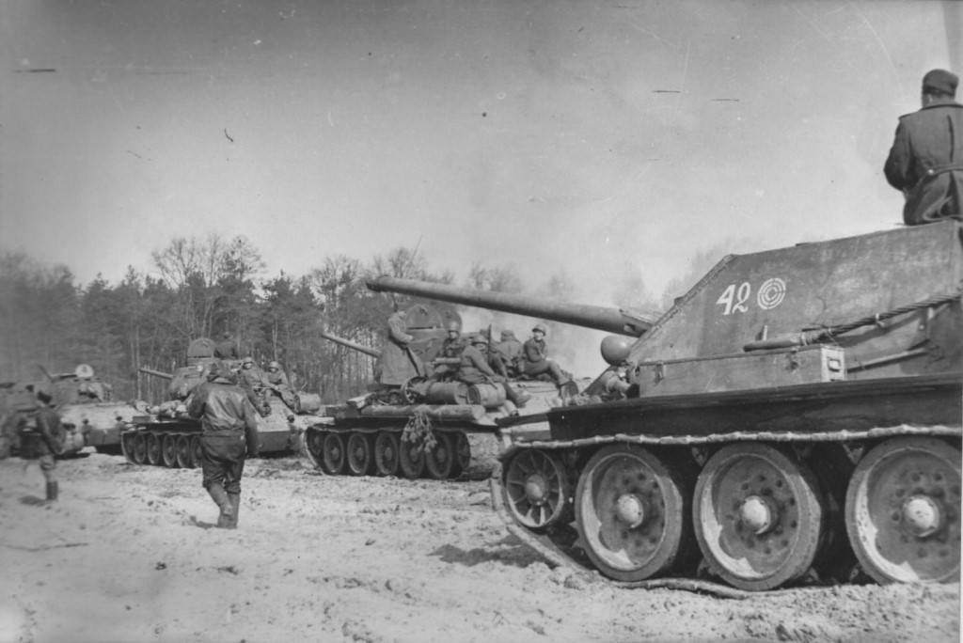
5 декабря
В течение 5 декабря на территории ВЕНГРИИ между озером БАЛАТОН (ПЛАТТЕН) и рекой ДРАВА наши войска, продолжая наступление, овладели городом и железнодорожным узлом СИГЕТВАР…
В Югославии между реками ДУНАЙ и САВА войска Народно-освободительной армии Югославии, действуя совместно с нашими войсками, с боями заняли населённые пункты ИЛОК, НОВАК БАРСКА…

Slide 74
6 декабря
В течение 6 декабря на территории Венгрии между озером БАЛАТОН и рекой ДУНАЙ наши войска, продолжая наступление, с боями заняли более 50 населённых пунктов… Одновременно наши войска, наступающие между озером БАЛАТОН и рекой ДРАВА, с боями заняли более 40 населённых пунктов…
В Югославии между реками ДУНАЙ и САВА войска Народно-освободительной армии Югославии, действуя совместно с нашими войсками, овладели городом и железнодорожной станцией ШИД…

Slide 75
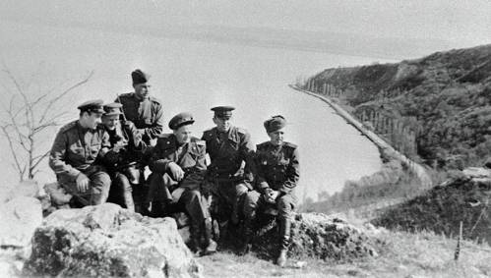
7 декабря
В течение 7 декабря на территории ВЕНГРИИ между озером БАЛАТОН и рекой ДУНАЙ наши войска, продолжая наступление, с боями заняли более 60 населённых пунктов… Одновременно наши войска, наступающие между озером БАЛАТОН и рекой ДРАВА, овладели городом и железнодорожным узлом БАРЧ… Наши войска полностью очистили от противника южное побережье озера БАЛАТОН.

Slide 76
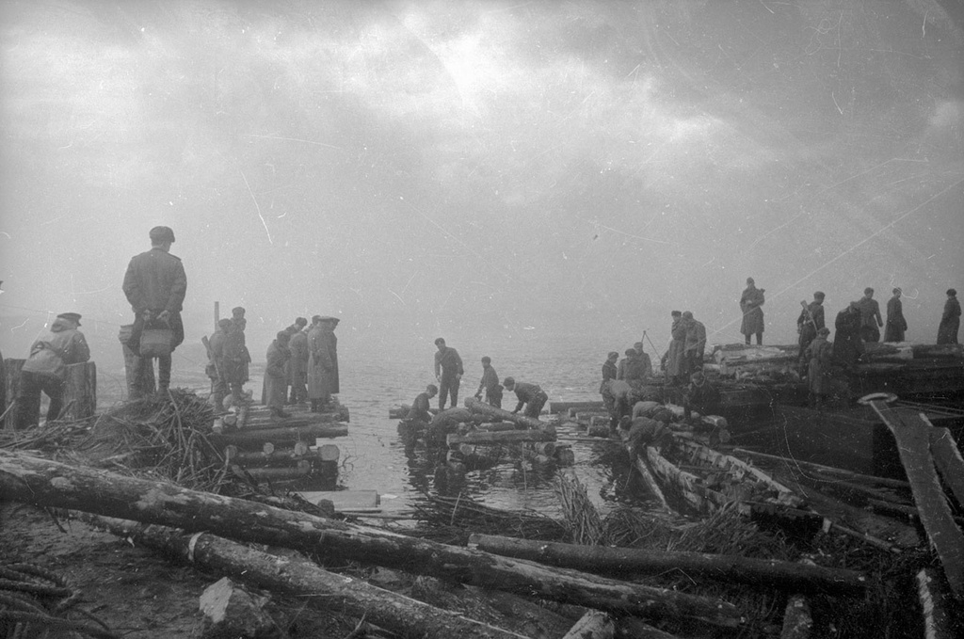
8 декабря
В течение 8 декабря на территории ВЕНГРИИ между озером БАЛАТОН и рекой ДУНАЙ наши войска, продолжая наступление, с боями заняли более 40 населённых пунктов… Одновременно наши войска, наступающие между озером БАЛАТОН и рекой ДРАВА, заняли более 30 населённых пунктов…

Slide 77
9 декабря
Войска 2-го УКРАИНСКОГО фронта прорвали сильно укреплённую оборону противника северо-восточнее БУДАПЕШТА, расширили прорыв до 120 километров по фронту и, продвинувшись в глубину до 60 километров, вышли к реке ДУНАЙ севернее БУДАПЕШТА.
Одновременно войска фронта южнее БУДАПЕШТА форсировали ДУНАЙ, прорвали оборону противника на западном берегу реки и соединились у озера ВЕЛЕНЦЕ с нашими войсками, наступающими вдоль западного берега ДУНАЯ на север…
Между озёрами ВЕЛЕНЦЕ и БАЛАТОН наши войска, преодолевая сопротивление и контратаки противника, продолжали вести наступательные бои, в ходе которых заняли населённые пункты ГАРДОНЬ, АГАРД, СЕРЕЧЕНЬ…

Slide 78
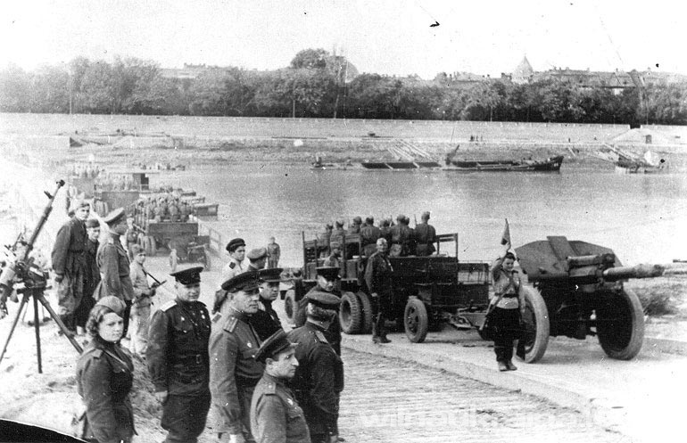
10 декабря
В течение 10 декабря на территории ВЕНГРИИ северо-восточнее и севернее БУДАПЕШТА наши войска, продолжая наступление, с боями заняли более 40 населённых пунктов…

Slide 79
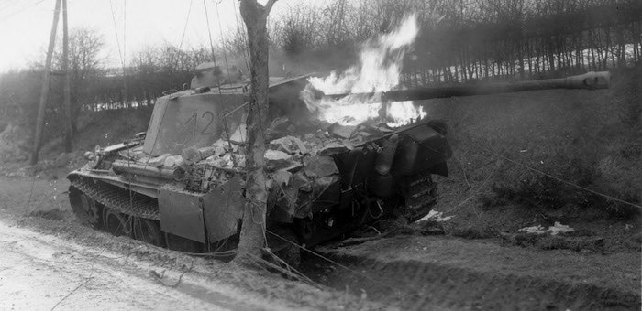
11 декабря
В течение 11 декабря в ВЕНГРИИ севернее и северо-западнее города МИШКОЛЦ наши войска с боями заняли населённые пункты ХАНГАЧ, БОЛ ДВА, ШАЙО-ЕЧЕГ…
Северо-восточнее и севернее БУДАПЕШТА наши войска, продолжая наступление, овладели населёнными пунктами ШУРАНИ, БАРШАНЬ, ЕРХАЛОМ…

Slide 80
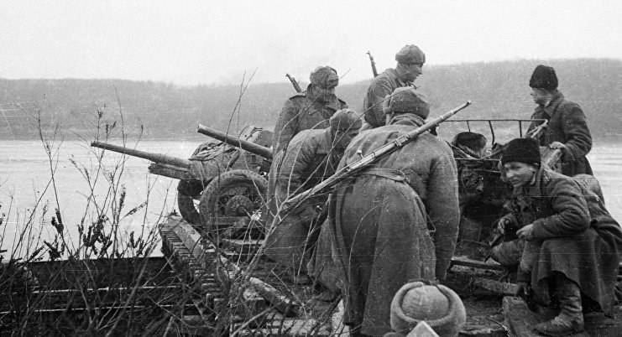
12 декабря
12 декабря Ставка ВГК направила в войска директиву о подключении к проведению Будапештской операции 3-го Украинского фронта, включении в его состав 46-й армии из состава 2-го Украинского фронта и о дальнейших совместных действиях фронтов с целью окружения будапештской группировки противника и её разгрома.

Slide 81
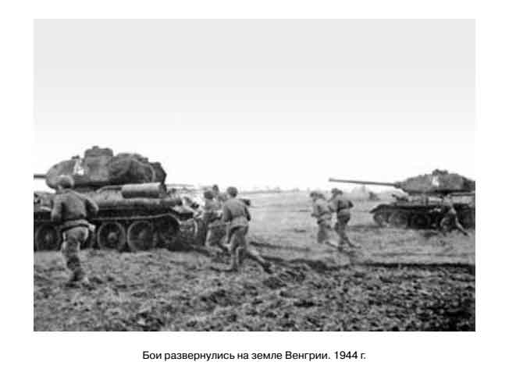
14 декабря
В течение 14 декабря на территории ВЕНГРИИ северо-восточнее и севернее города МИШКОЛЦ наши войска, продолжая наступление, овладели городом и узловой железнодорожной станцией СЕРЕНЧ…

Slide 82
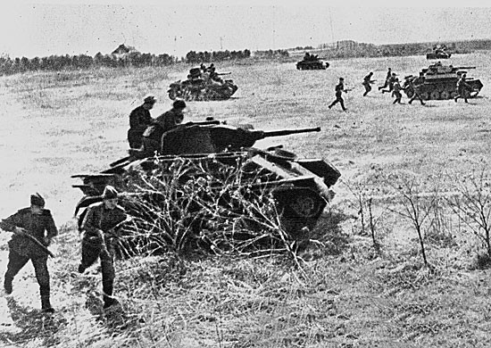
18 декабря
В течение 18 декабря на территории ВЕНГРИИ северо-восточнее города МИШКОЛЦ наши войска в результате наступления очистили от противника горно-лесистый район к западу от города ШАТОРАЛЬЯ-УЙХЕЛЬ и вышли на реку ГЕРНАД… Одновременно севернее и северо-западнее города МИШКОЛЦ наши войска с боями заняли более 30 населённых пунктов. Наши войска вышли с юга к границе Венгрии с Чехословакией на фронте протяжением 110 километров и, перейдя границу, заняли на территории Чехословакии населённые пункты БУЗИТА, РЕШТЕ, ЯНОК…

Slide 83
19 декабря
В течение 19 декабря на территории Чехословакии восточнее и юго-восточнее города КОШИЦЕ наши войска, преодолевая сопротивление и инженерные заграждения противника в горно-лесистой местности, овладели населёнными пунктами ДАВИДОВ, ЦАБОВ, БАЧКОВ… Одновременно южнее и юго-западнее города КОШИЦЕ наши войска с боями заняли на территории Чехословакии населённые пункты СЕНЬЯ, ПЕРИНА, ВИШНИЙ ЛАНЦ…
Северо-западнее венгерского города МИШКОЛЦ наши войска овладели на территории Чехословакии населёнными пунктами КРАЛИК, МЕХИ, ФИГА…

Slide 84
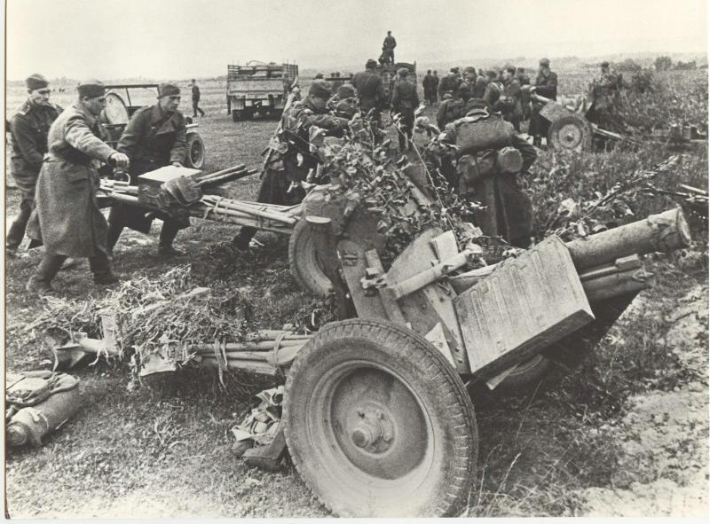
20 декабря
В течение 20 декабря северо-западнее венгерского города МИШКОЛЦ наши войска, продолжая наступление, с боями заняли на территории Чехословакии населённые пункты СТАРНА, ТОРНАЛЯ, БЕГИНЦЕ…

Slide 85
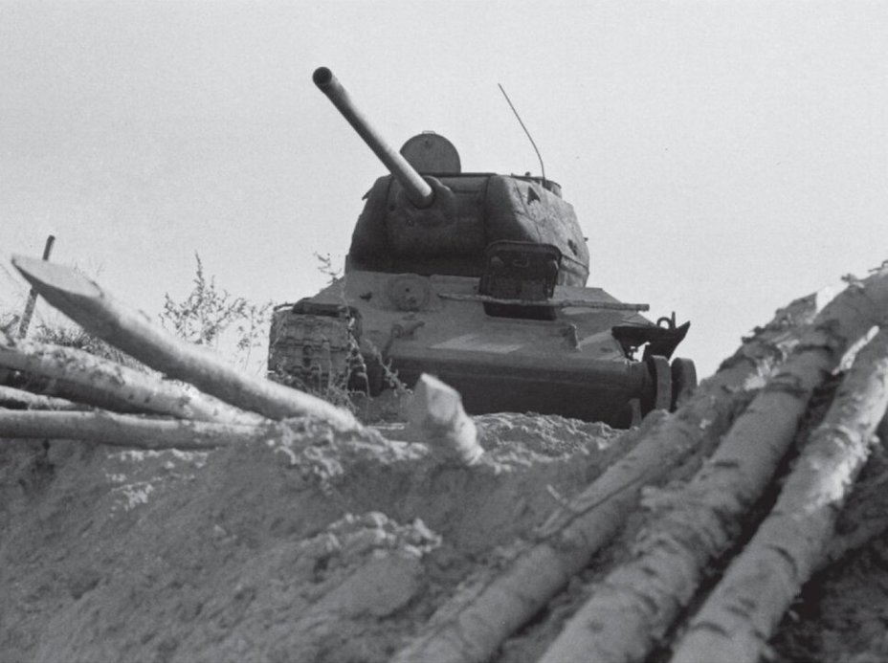
21 декабря
В течение 21 декабря на территории ЧЕХОСЛОВАКИИ, восточнее города ЛУЧЕНЕЦ, наши войска в результате наступательных боёв овладели городом и железнодорожным узлом РИМАВСКА СОБОТА, городом и узловой железнодорожной станцией ФЕЛЕДИНЦЕ (ФЕЛЕД)…
В ВЕНГРИИ, севернее и северо-восточнее города ДЬЕНДЬЕШ, наши войска с упорными боями преодолели горно-лесистый район, заняв при этом более 50 населённых пунктов…

Slide 86
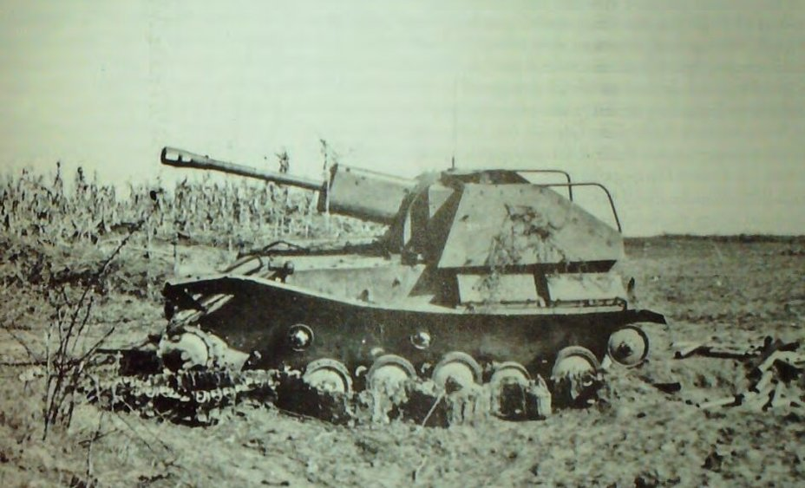
22 декабря
В течение 22 декабря на территории Чехословакии восточнее города ЛУЧЕНЕЦ наши войска с боями заняли населённые пункты ВИШНЯ КАЛОША, СОБОТКА…
В ВЕНГРИИ северо-восточнее и севернее города ДЬЕНДЬЕШ наши войска овладели городом и узловой железнодорожной станцией КИШТЕРЕННЕ…

Slide 87
23 декабря
В течение 23 декабря на территории ВЕНГРИИ севернее города ДЬЕНДЬЕШ наши войска, продолжая наступление в трудных условиях горно-лесистой местности, овладели населёнными пунктами КРИШШИКАТОР, САЛАЙКА, ИШТЕНМЕЗЕИЕ…
Севернее БУДАПЕШТА наши войска с упорными боями преодолели горно-лесистый район между чехословацким городом ШАХЫ и ДУНАЕМ и вышли на реку ИПЕЛЬ, заняв при этом населённые пункты БЕРНЕЦЕ, НАДЬБЕРЖЕНЬ, НОШПАЛЛАГ… В районе западнее ШАХЫ наши войска успешно отбивали контратаки крупных танковых соединений противника и нанесли ему тяжёлый урон в живой силе и технике.
Юго-западнее БУДАПЕШТА в районе города СЕКЕШФЕХЕРВАР наши войска, перейдя в наступление, завязали серьёзные бои с крупными пехотными и танковыми соединениями противника.

Slide 88
24 декабря
В течение 24 декабря в Венгрии севернее города ДЬЕНДЬЕШ наши войска овладели населёнными пунктами СИЛАКСО, ДОМАХАЗА, СЕДЕРКЕНЬ…
На территории Чехословакии севернее и северо-западнее города ШАХЫ наши войска овладели городом и узловой железнодорожной станцией ЛЕВИЦЕ… Одновременно западнее ШАХЫ наши войска успешно отбивали контратаки крупных танковых соединений противника и нанесли ему большой урон в живой силе и технике.
Войска 3-го УКРАИНСКОГО фронта, прорвав сильно укреплённую оборону противника юго-западнее БУДАПЕШТА, за три дня наступления продвинулись вперёд до 40 километров. В ходе наступления войска фронта штурмом овладели городами СЕКЕШФЕХЕРВАР и БИЧКЕ — крупными узлами коммуникаций и важными опорными пунктами обороны противника, отрезав тем самым основные пути отхода на запад Будапештской группировке немецко-венгерских войск…

Slide 89
25 декабря
В течение 25 декабря на территории ЧЕХОСЛОВАКИИ северо-западнее и западнее города ШАХЫ наши войска с боями заняли населённые пункты МЕРОВЦЕ, ГОКОВЦЕ, СУДОВЦЕ…
В ВЕНГРИИ юго-западнее и западнее БУДАПЕШТА наши войска, развивая успешное наступление, с боями заняли более 40 населённых пунктов, в там числе ЭРД, НАДЬТЕТЕНЬ, ДИОШД… и железнодорожные станции ЭРД, ТИННИЕ, ЛЕАНИВАР, МОХА. Таким образом, наши войска перерезали все железнодорожные магистрали, идущие из БУДАПЕШТА на запад.

Slide 90
26 декабря
В течение 26 декабря на территории ВЕНГРИИ, севернее города ДЬЕНДЬЕШ, наши войска овладели городом и железнодорожной станцией ШАЛГО-ТАРЬЯН…
В ЧЕХОСЛОВАКИИ северо-западнее и западнее города ШАХЫ наши войска с боями заняли несколько населённых пунктов и среди них ШАЛМОШ, ЧАЙКОВ, РЫБНИК…
Войска 3-го УКРАИНСКОГО фронта, развивая наступление в обход БУДАПЕШТА с запада, вышли к реке ДУНАЙ, овладев при этом городом и железнодорожной станцией ЕСТЕРГОМ, населёнными пунктами и железнодорожными станциями ДОРОГ и ТАТ и тем самым завершили окружение Будапештской группировки противника. Войска фронта с боями заняли западные пригороды БУДАПЕШТА — БУДАФОК, БУДАЕРШ, ЗУГЛИГЭТ…

Slide 91
27 декабря
В течение 27 декабря на территории ЧЕХОСЛОВАКИИ восточнее города ШАХЫ наши войска с боями заняли населённые пункты КОЛАРИ, ВЕЛИКАЯ НАЛОМИЛ, НОСИГИ… Одновременно юго-западнее ШАХЫ наши войска вели успешные бои по очищению от противника района между реками ИПЕЛЬ и ГРОН…
В районе БУДАПЕШТА наши войска вели бои по уничтожению окружённой группировки противника… Одновременно наши войска, форсировав восточный рукав ДУНАЯ севернее БУДАПЕШТА, овладели островом с населёнными пунктами ТОТФАЛУ, ПОЧМЕДЬЕР, СИГЕТМО-НОШТОР и вошли в связь с частями, занявшими СЕНТЕНДРЕ на западном берегу ДУНАЯ. Таким образом, в ходе наступательных боёв наши войска расчленили окружённую группировку противника на две части, одну из которых загнали в горно-лесистый район в излучине ДУНАЯ севернее БУДАПЕШТА и другую зажали в тиски в городе БУДАПЕШТЕ…
Севернее города СЕКЕШФЕХЕРВАР наши войска с упорными боями очищали от противника горно-лесистый район, заняв при этом город и железнодорожную станцию ФЕЛЬШЕ ГАЛЛА…

Slide 92
28 декабря
В течение 28 декабря на территории ВЕНГРИИ северо-западнее ДЬЕНДЬЕШ, наши войска, сломив сопротивление противника, овладели городом и железнодорожной станцией СЕЧЕНЬ…
В ЧЕХОСЛОВАКИИ, северо-восточнее города ШАХЫ, наши войска, действуя в трудных условиях горно-лесистой местности, заняли населённые пункты ТРЕБУШОВЦЕ, ИНАМ, ДУРКОВЦЕ… Одновременно юго-западнее ШАХЫ наши войска в результате упорных боёв очистили от противника район между реками ИПЕЛЬ и ГРОН… Таким образом, наши войска вышли на восточный берег реки ГРОН от города ЛЕВИЦЕ до ДУНАЯ…
В районе БУДАПЕШТА наши войска, продолжая бои по уничтожению окружённой группировки противника… Одновременно наши войска вели бои по уничтожению окружённых частей противника в горно-лесистом районе в излучине ДУНАЯ севернее БУДАПЕШТА…
Севернее города СЕКЕШФЕХЕРВАР наши войска очистили от противника горно-лесистый район ВЭРТЭШХЕДЬШЭГ… К юго-западу от города СЕКЕШФЕХЕРВАР наши войска заняли город и железнодорожную станцию ПОЛГАРДЬ…

Slide 93
29 декабря
В течение 29 декабря на территории ЧЕХОСЛОВАКИИ юго-восточнее города ЛУЧЕНЕЦ наши войска с боями продвигались вперёд и заняли населённые пункты ШИД, ЧОМА, БЬЕНА…
Северо-восточнее чехословацкого города ШАХЫ наши войска, в результате наступательных боёв, овладели населёнными пунктами МАЛАЯ ЧАЛОМИЯ, ХРАСТИНЦЕ…
Одновременно юго-западнее ШАХЫ наши войска, форсировав реку ГРОН, захватили плацдарм на западном берегу реки с населёнными пунктами НАНА, ПАРКАНЬ…
В районе БУДАПЕШТА наши войска, продолжая бои по уничтожению окружённой группировки противника, ворвались в западную часть города, где заняли несколько кварталов. Одновременно наши войска вели успешные бои по уничтожению окружённых частей противника в горно-лесистом районе в излучине ДУНАЯ севернее БУДАПЕШТА…

Slide 94
30 декабря
В течение 30 декабря юго-восточнее и южнее города ЛУЧЕНЕЦ наши войска овладели на территории Чехословакии населёнными пунктами ШАВОЛЬ, ФИЛЯКОВО, БИСКУПИЦЕ… Одновременно юго-западнее города ЛУЧЕНЕЦ наши войска заняли на территории Чехословакии населённые пункты 3АГОРА, ЖЕЛОВЦЕ, БЕЛУЙЯ…
В районе БУДАПЕШТА наши войска вели упорные бои по уничтожению окружённой группировки противника, в ходе которых овладели несколькими кварталами в западной и восточной части города. Одновременно наши войска завершали ликвидацию окружённых частей противника в излучине ДУНАЯ северо-западнее БУДАПЕШТА…
ПРОВОКАЦИОННОЕ И ЗЛОДЕЙСКОЕ УБИЙСТВО НЕМЦАМИ СОВЕТСКИХ ПАРЛАМЕНТЕРОВ В РАЙОНЕ БУДАПЕШТА…

Slide 95
31 декабря
В течение 31 декабря юго-восточнее и южнее города ЛУЧЕНЕЦ наши войска овладели на территории Чехословакии населёнными пунктами БОЗИТА, КУРТАНИ, СУГА… Одновременно юго-западнее города ЛУЧЕНЕЦ наши войска овладели на территории Чехословакии населёнными пунктами ЧЕЛАРИ, ГЛАБОШОВЦЕ, ЗОМБОР… Таким образом, наши войска полностью очистили от противника венгерскую территорию от устья реки ИПЕЛЬ до пограничного города ШАТОРАЛЬЯ-УЙХЕЛЬ…
В районе БУДАПЕШТА наши войска вели бои по уничтожению окружённой группировки противника, в ходе которых заняли более 300 кварталов в западной части города. Одновременно наши войска закончили ликвидацию окружённых частей противника в горно-лесистом районе северо-западнее БУДАПЕШТА…

